Slide 1


아테네 학원 서비스
Django/Python 기반 서비스 개발 PPT 발표
공민우 팀장
최병훈 팀원
김태일 부팀장
문승한 팀원
이동현 팀원
김찬중 팀원
발표일 2020 -12-04

Slide 2
아테네 학원 서비스
목차
01 02 03 04 05
- 목차
- 프로젝트 소개
- 프로젝트 일정
- 구조 자료
- UI 및 기능
- 후기
Project 소개
Project 일정
구조 자료
UI 및 기능
후기
- 개발 목적
- 요구사항
역할 분담
개발 일정
1 ) 팀 전체 일정
2 ) 개인 일정
- 개발 환경
- Use Case Diagram
1 ) 관리자
2 ) 사용자
- DataBase 구조
1 )논리적 모델링
2 ) 물리적 모델링
- 관리자 영역
1 ) 공민우 Part
2 ) 최병훈 Part
사용자 영역
1 ) 김태일 Part
2 ) 문승한 Part
3 ) 이동현 Part
4 ) 김찬중 Part
- 후기
- Q & N
공민우 팀장
최병훈 팀원
김태일 부팀장
문승한 팀원
이동현 팀원
김찬중 팀원
발표일 2020 -12-04

Slide 3
아테네 학원 서비스
개발 목적
- 목차
- 프로젝트 소개
- 프로젝트 일정
- 구조 자료
- UI및 기능
- 후기
고객 니즈 파악하여, 홈페이지를 통해 편의성 제공과 체계적으로 학생관리를 할 수 있는 환경을 제공
학원 정보, 출결 관리, 상담 예약, 결제 간소화 등 다양한 자료를 제공
공민우 팀장
최병훈 팀원
김태일 부팀장
문승한 팀원
이동현 팀원
김찬중 팀원
발표일 2020 -12-04

Slide 4
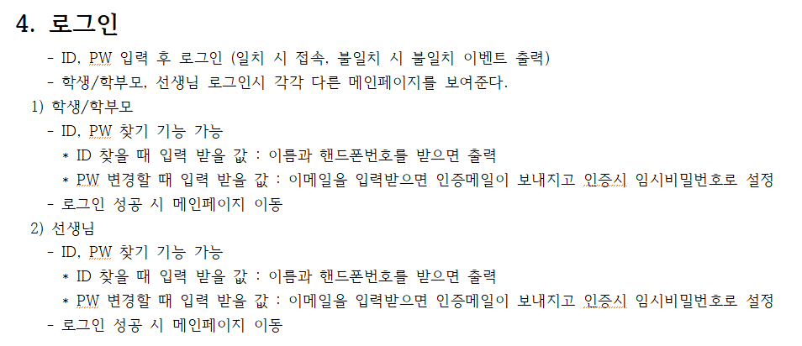
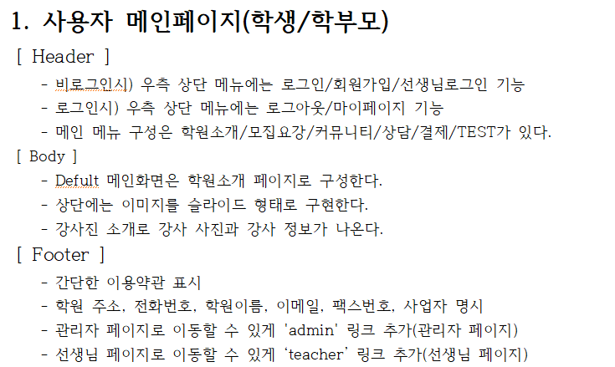
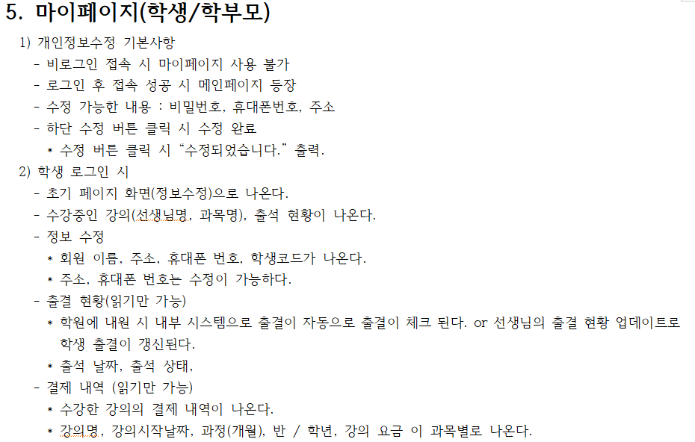
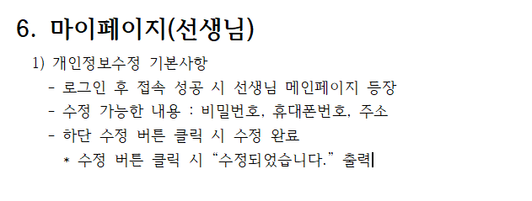
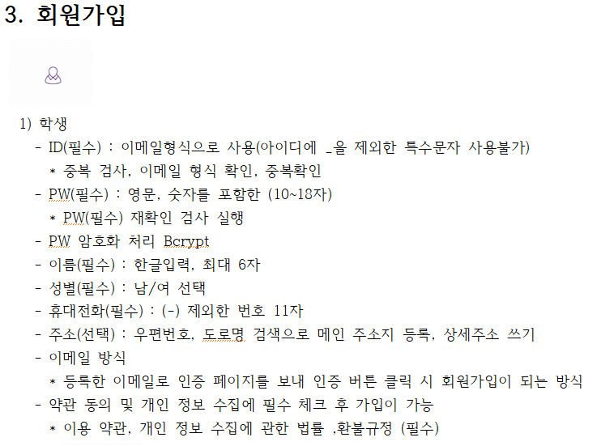
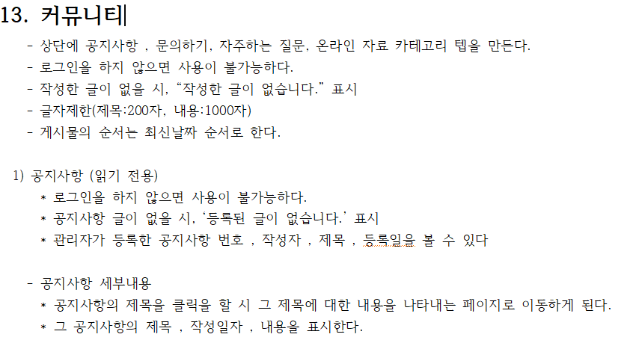
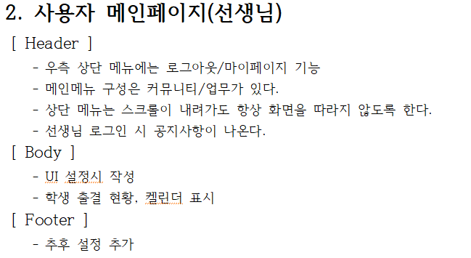
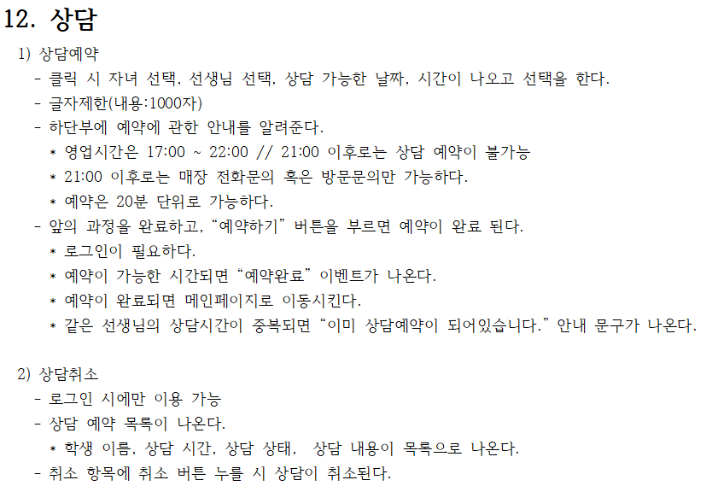
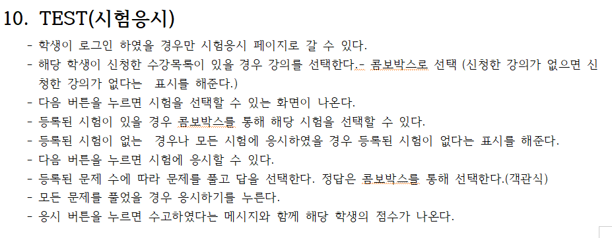
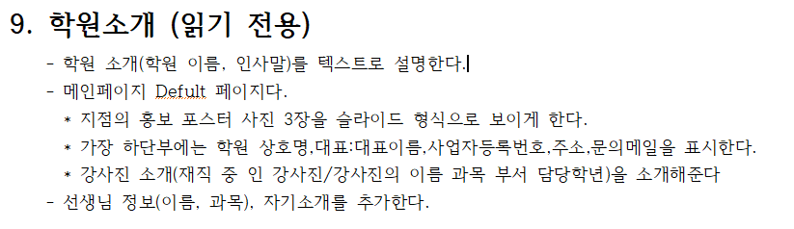
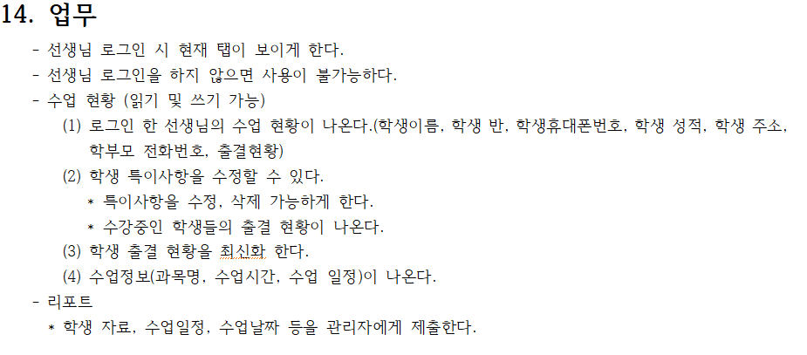
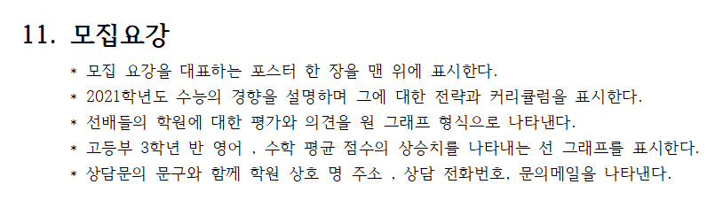
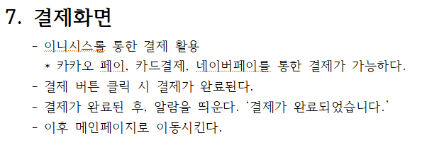
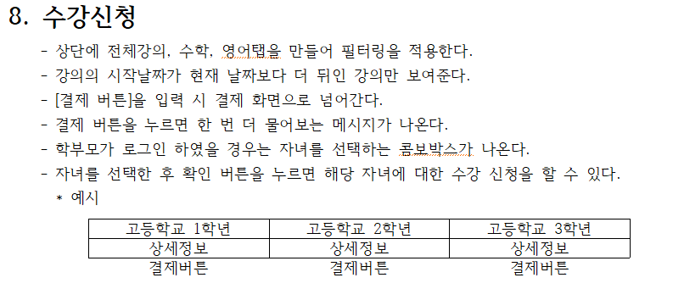
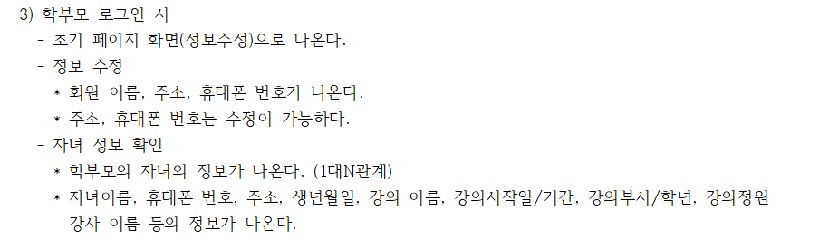
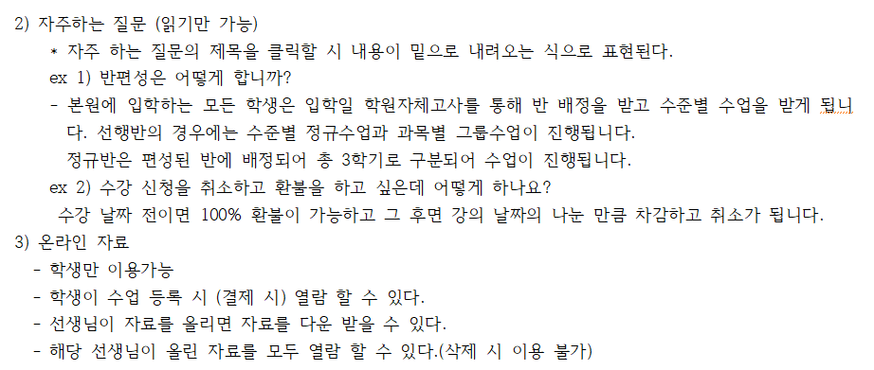
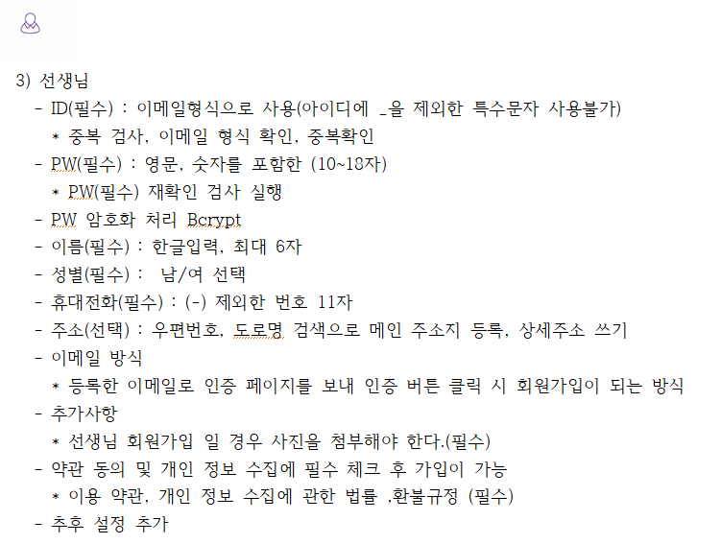
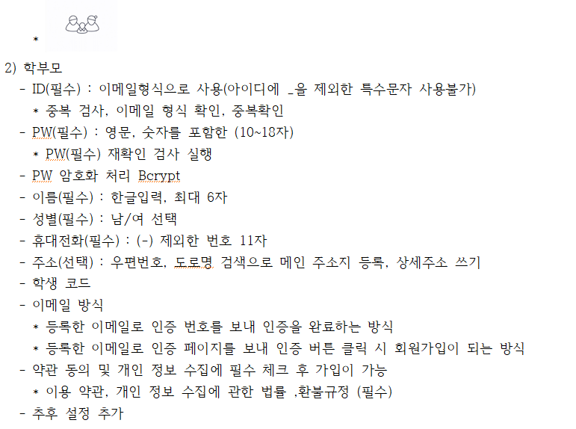
아테네 학원 서비스
요구 사항 #고객
- 목차
- 프로젝트 소개
- 프로젝트 일정
- 구조 자료
- UI및 기능
- 후기
공민우 팀장
최병훈 팀원
김태일 부팀장
문승한 팀원
이동현 팀원
김찬중 팀원
발표일 2020 -12-04

Slide 5
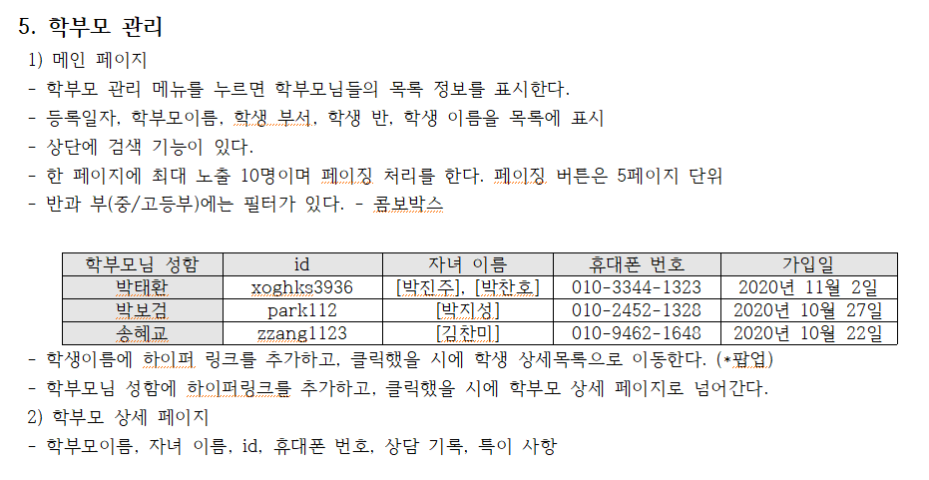
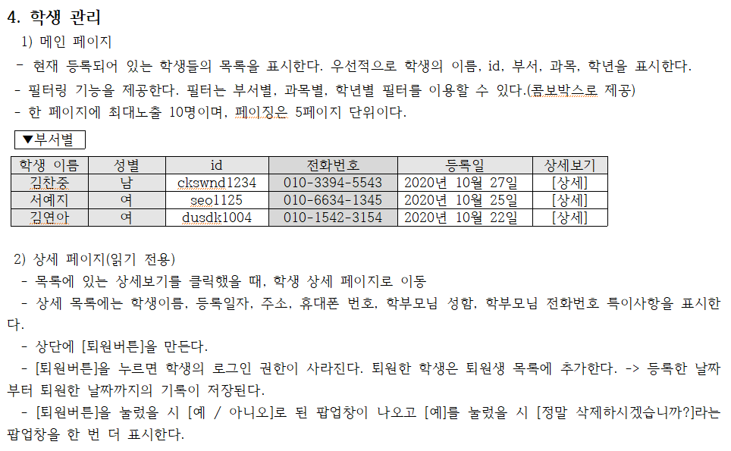
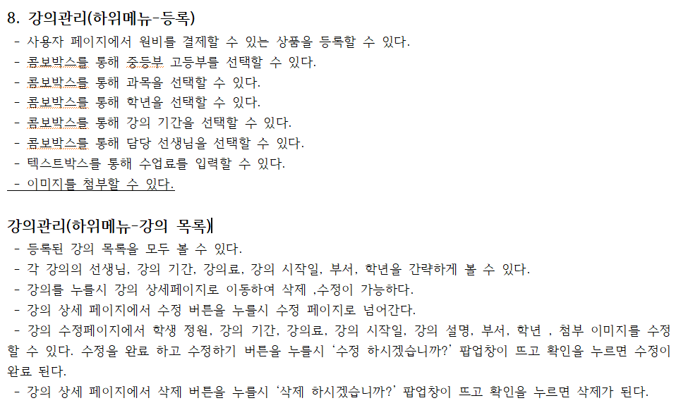
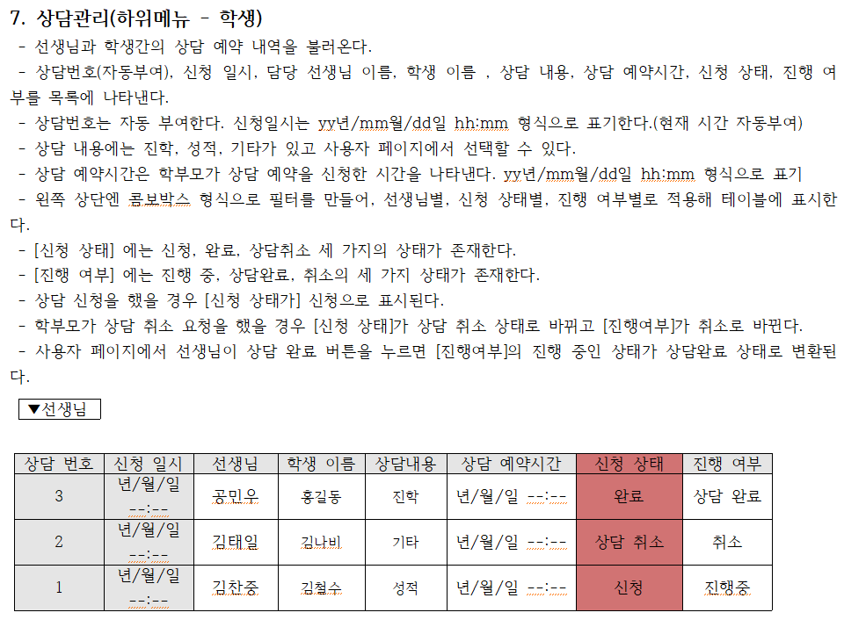
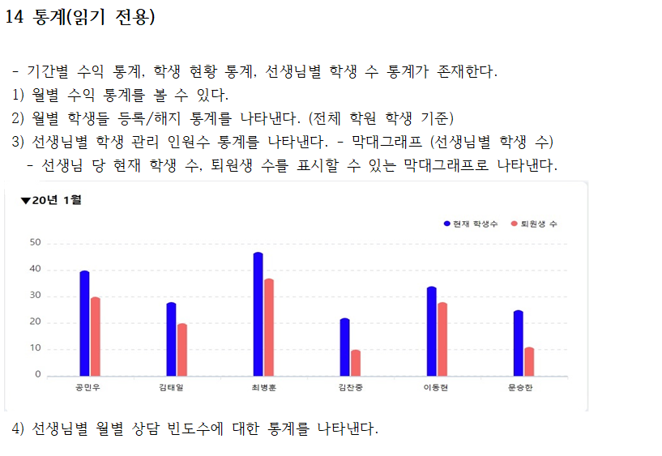
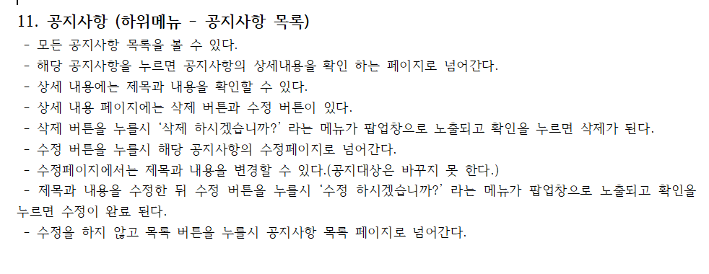
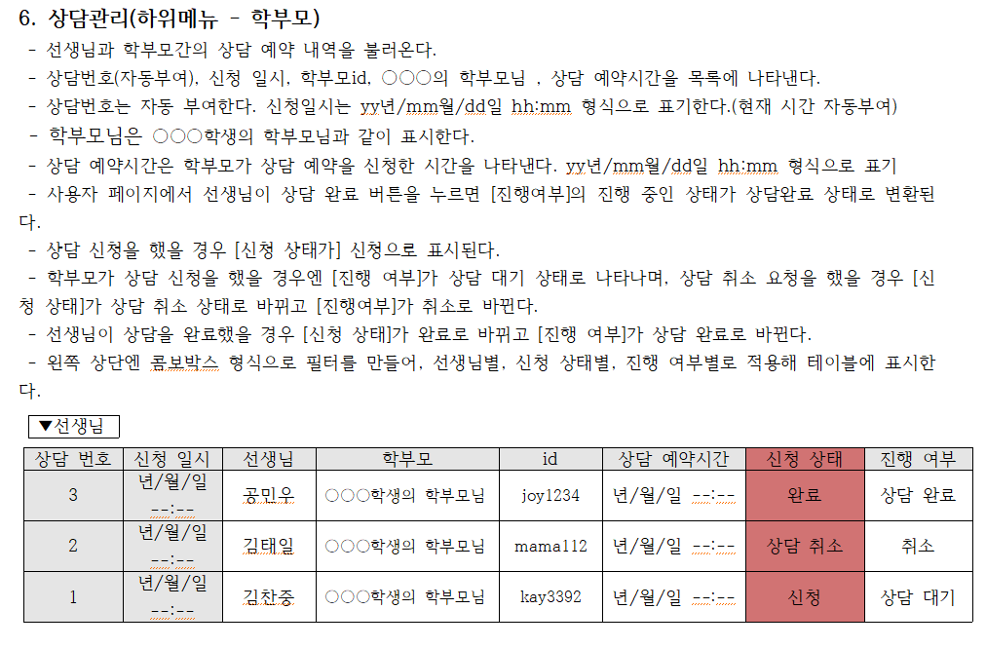
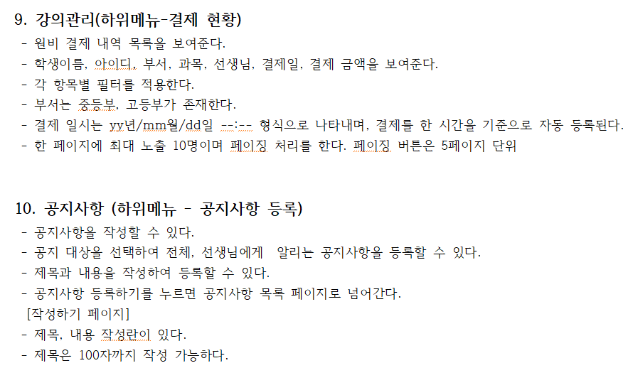
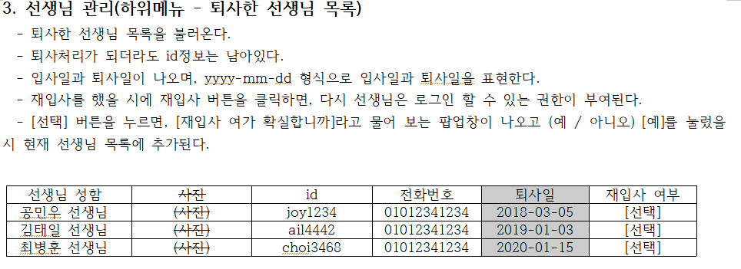
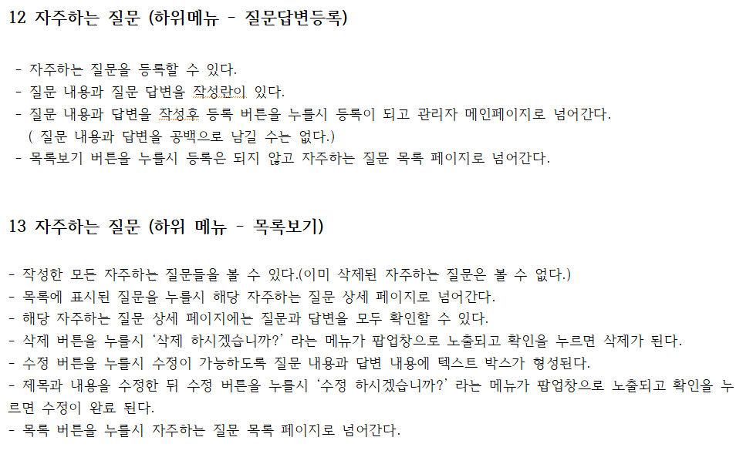
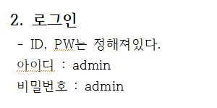
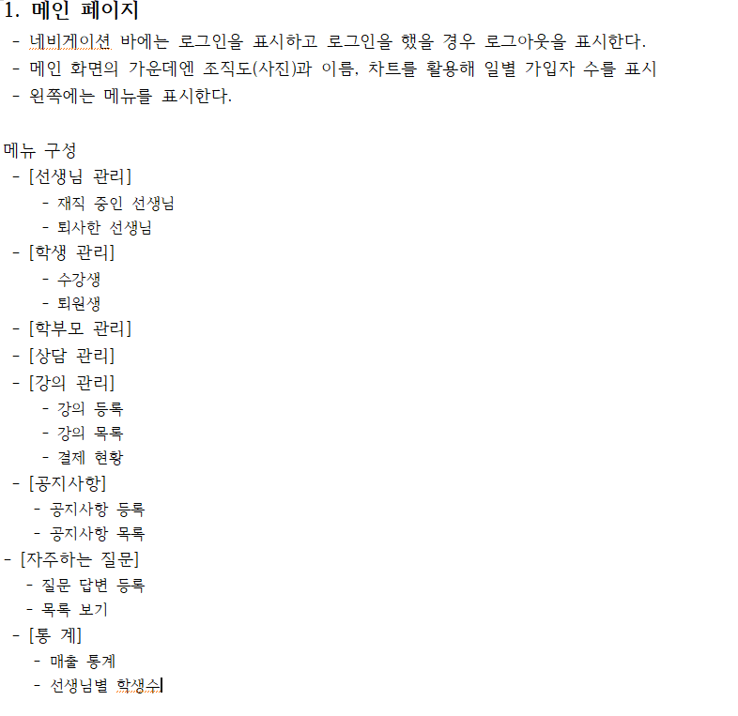
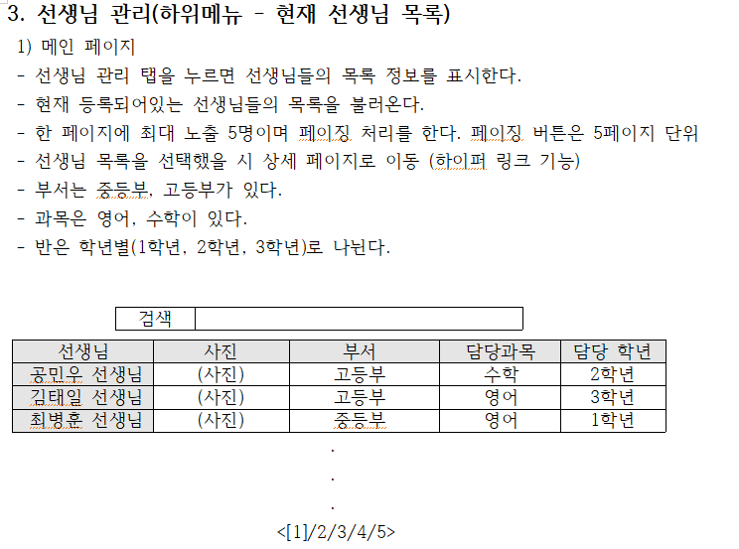
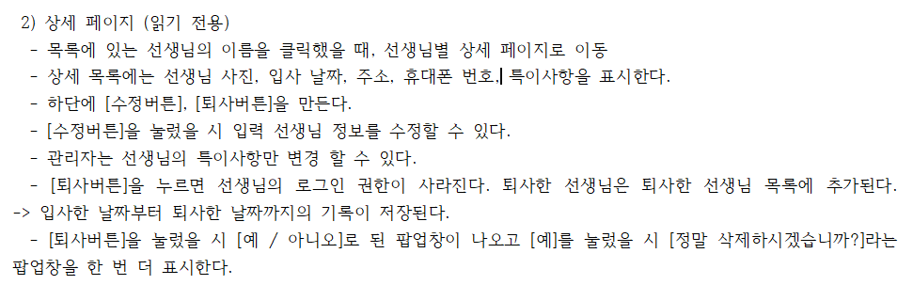
아테네 학원 서비스
요구 사항 #관리자
- 목차
- 프로젝트 소개
- 프로젝트 일정
- 구조 자료
- UI및 기능
- 후기
공민우 팀장
최병훈 팀원
김태일 부팀장
문승한 팀원
이동현 팀원
김찬중 팀원
발표일 2020 -12-04

Slide 6
아테네 학원 서비스
개발 환경
Develop OS
DB Server
Python
Web Server
Django
]Framework
웹 표준 준수
Develop language
Database Modeling
Documentation
형상관리
Plugin
Develop Toll
API
:
:
:
:
:
:
:
:
:
:
:
:
:
:
Windows10 Pro 64 bit
MySQL 8.0.20
Python 3.8.4
Tomcat 9.0
Django 3.1
HTML5, CSS3, JSP
HTML5, CSS3, jQuery, JavaScript
논리적(Logic) 모델링, 물리적(Physical) 모델링
Microsoft ( PowerPoint, Excel ), 한컴오피스 한글
Git version 2.25.1, Source Tree 3.3.8
Bootstrap 3.3.2
SQL Developer
19.2.1.247.2212
I am port(결제), highchart(차트)
- 목차
- 프로젝트 소개
- 프로젝트 일정
- 구조 자료
- UI및 기능
- 후기
공민우 팀장
최병훈 팀원
김태일 부팀장
문승한 팀원
이동현 팀원
김찬중 팀원
발표일 2020 -12-04

Slide 7
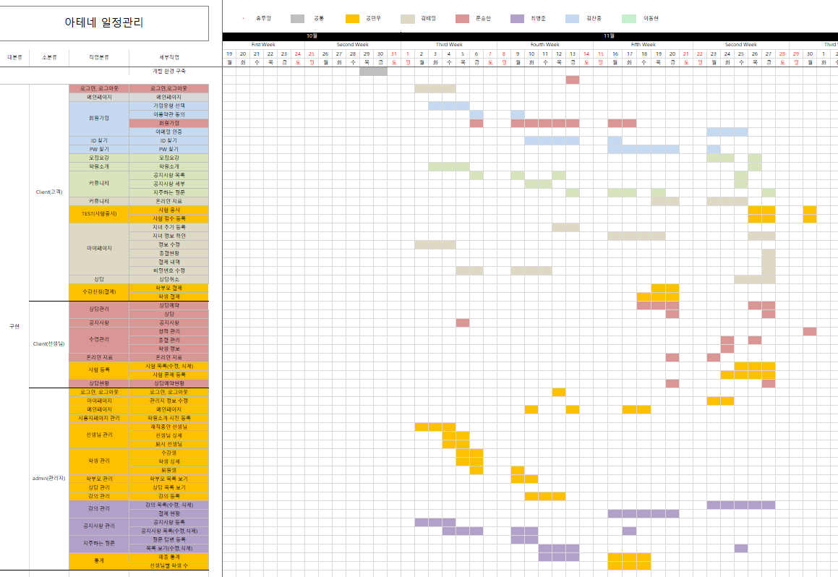
아테네 학원 서비스
개발일정 (전체일정)
- 목차
- 프로젝트 소개
- 프로젝트 일정
- 구조 자료
- UI및 기능
- 후기
공민우 팀장
최병훈 팀원
김태일 부팀장
문승한 팀원
이동현 팀원
김찬중 팀원
발표일 2020 -12-04

Slide 8
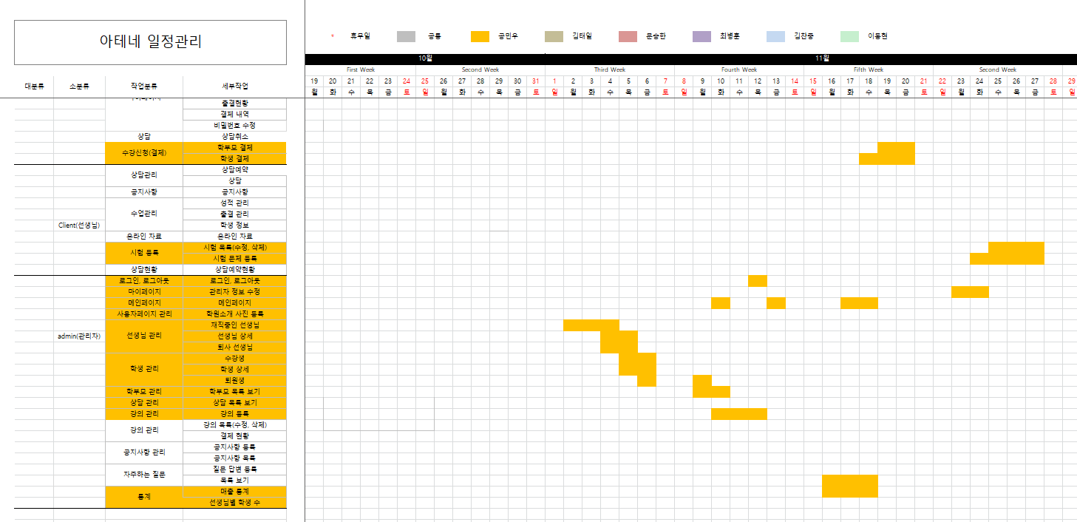
아테네 학원 서비스
개발일정 (개인일정 – 공민우part)
- 목차
- 프로젝트 소개
- 프로젝트 일정
- 구조 자료
- UI및 기능
- 후기
공민우 팀장
최병훈 팀원
김태일 부팀장
문승한 팀원
이동현 팀원
김찬중 팀원
발표일 2020 -12-04

Slide 9
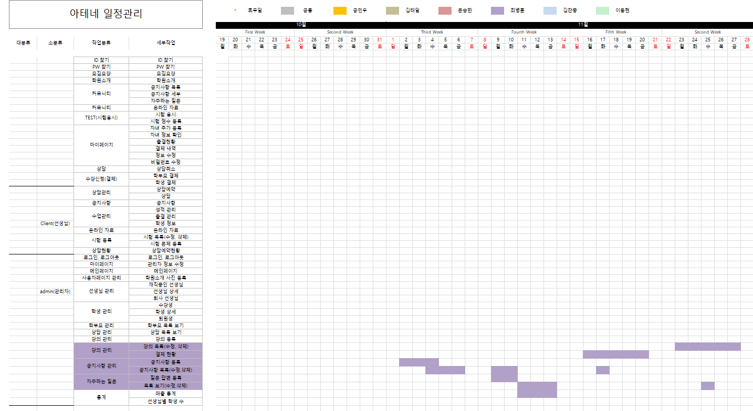
아테네 학원 서비스
개발일정 (개인일정 – 최병훈part)
- 목차
- 프로젝트 소개
- 프로젝트 일정
- 구조 자료
- UI및 기능
- 후기
공민우 팀장
최병훈 팀원
김태일 부팀장
문승한 팀원
이동현 팀원
김찬중 팀원
발표일 2020 -12-04

Slide 10
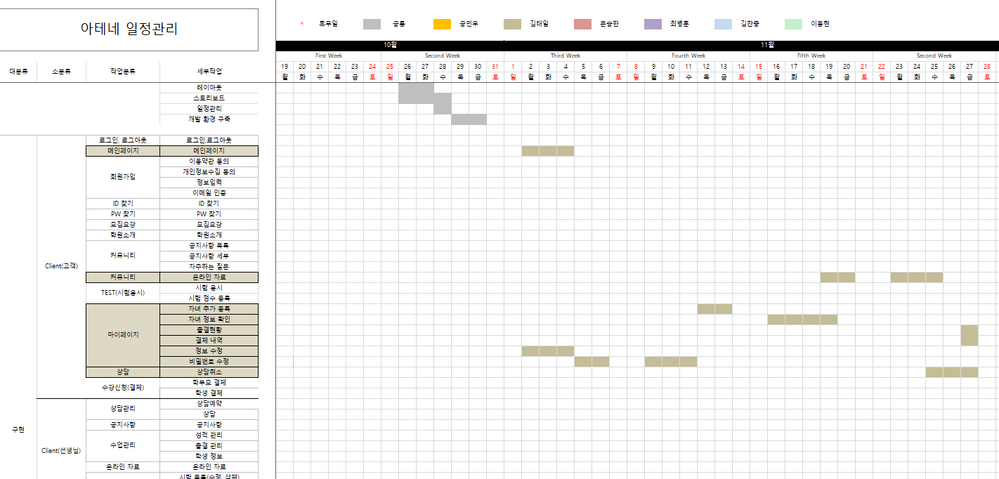
아테네 학원 서비스
개발일정 (개인일정 – 김태일part)
- 목차
- 프로젝트 소개
- 프로젝트 일정
- 구조 자료
- UI및 기능
- 후기
공민우 팀장
최병훈 팀원
김태일 부팀장
문승한 팀원
이동현 팀원
김찬중 팀원
발표일 2020 -12-04

Slide 11
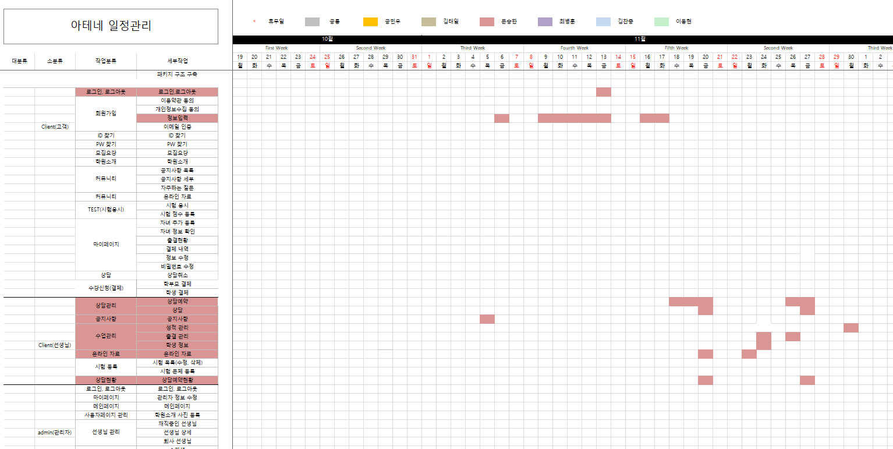
아테네 학원 서비스
개발일정 (개인일정 – 문승한part)
- 목차
- 프로젝트 소개
- 프로젝트 일정
- 구조 자료
- UI및 기능
- 후기
공민우 팀장
최병훈 팀원
김태일 부팀장
문승한 팀원
이동현 팀원
김찬중 팀원
발표일 2020 -12-04

Slide 12
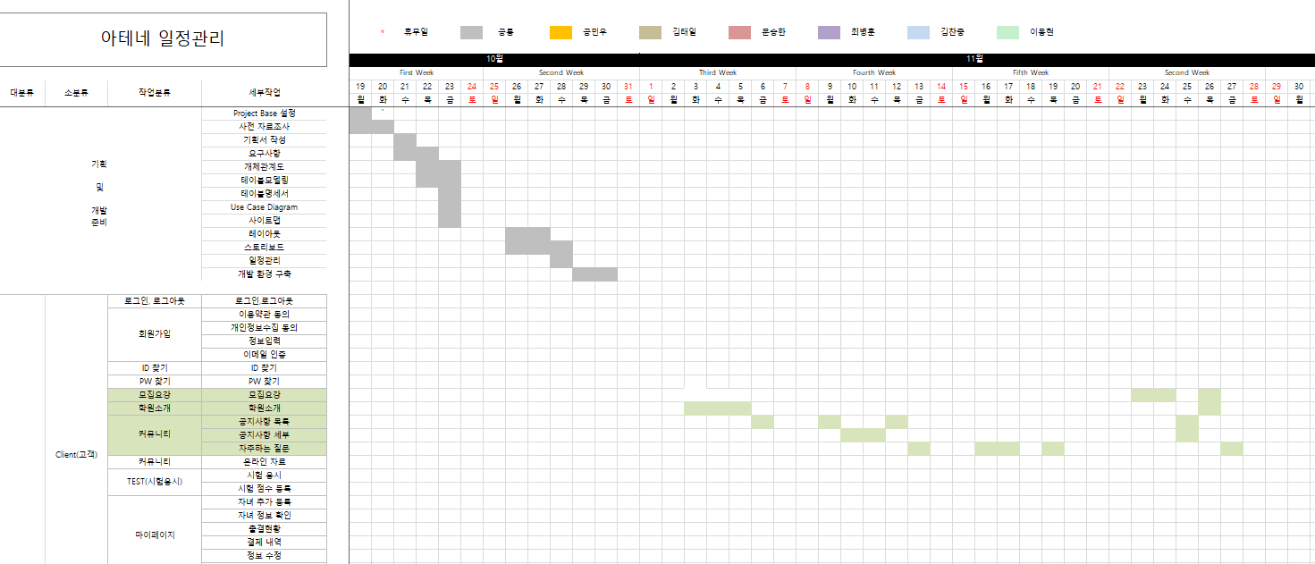
아테네 학원 서비스
개발일정 (개인일정 – 이동현part)
- 목차
- 프로젝트 소개
- 프로젝트 일정
- 구조 자료
- UI및 기능
- 후기
공민우 팀장
최병훈 팀원
김태일 부팀장
문승한 팀원
이동현 팀원
김찬중 팀원
발표일 2020 -12-04

Slide 13
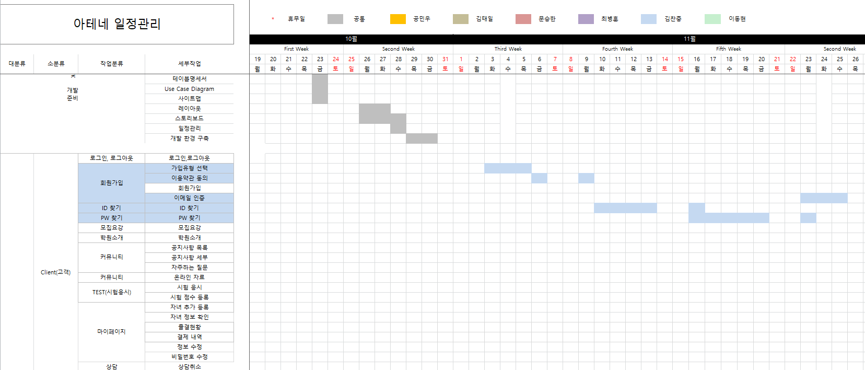
아테네 학원 서비스
개발일정 (개인일정 – 김찬중part)
- 목차
- 프로젝트 소개
- 프로젝트 일정
- 구조 자료
- UI및 기능
- 후기
공민우 팀장
최병훈 팀원
김태일 부팀장
문승한 팀원
이동현 팀원
김찬중 팀원
발표일 2020 -12-04

Slide 14
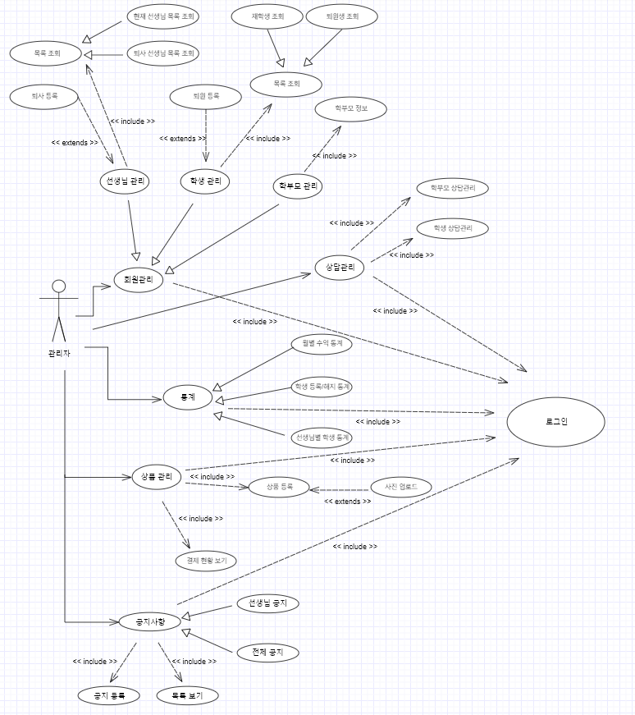
아테네 학원 서비스
Usecase Diagram(관리자)
- 목차
- 프로젝트 소개
- 프로젝트 일정
- 구조 자료
- UI및 기능
- 후기
공민우 팀장
최병훈 팀원
김태일 부팀장
문승한 팀원
이동현 팀원
김찬중 팀원
발표일 2020 -12-04

Slide 15
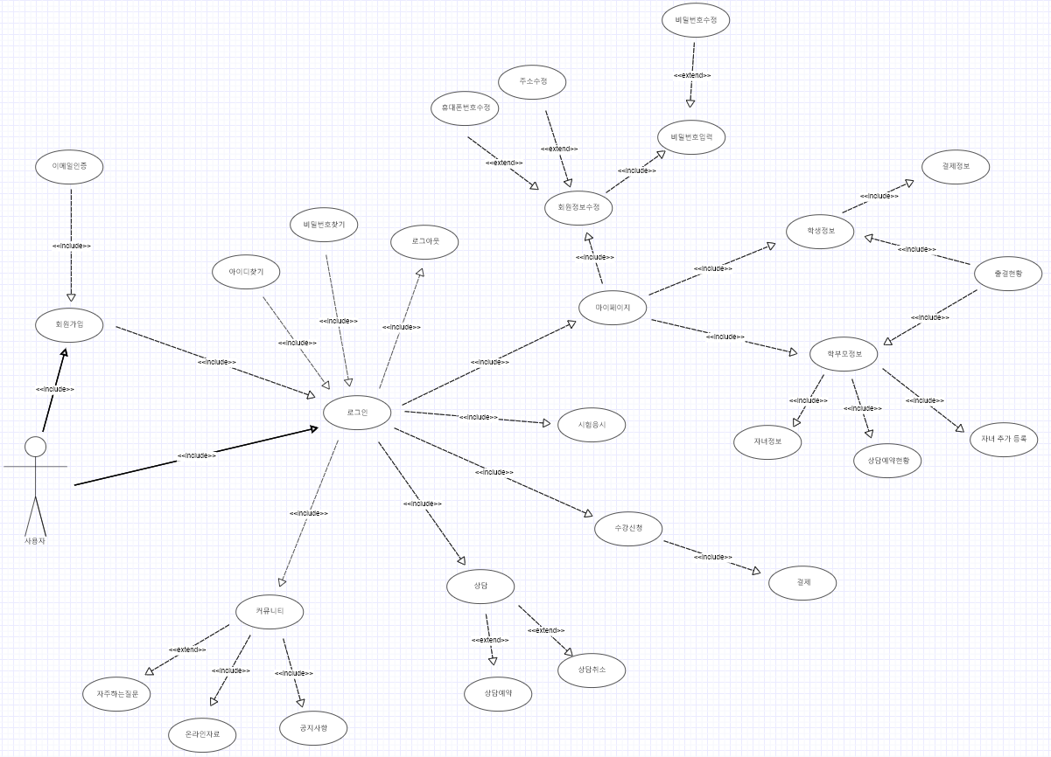
아테네 학원 서비스
Usecase Diagram(사용자)
- 목차
- 프로젝트 소개
- 프로젝트 일정
- 구조 자료
- UI및 기능
- 후기
공민우 팀장
최병훈 팀원
김태일 부팀장
문승한 팀원
이동현 팀원
김찬중 팀원
발표일 2020 -12-04

Slide 16
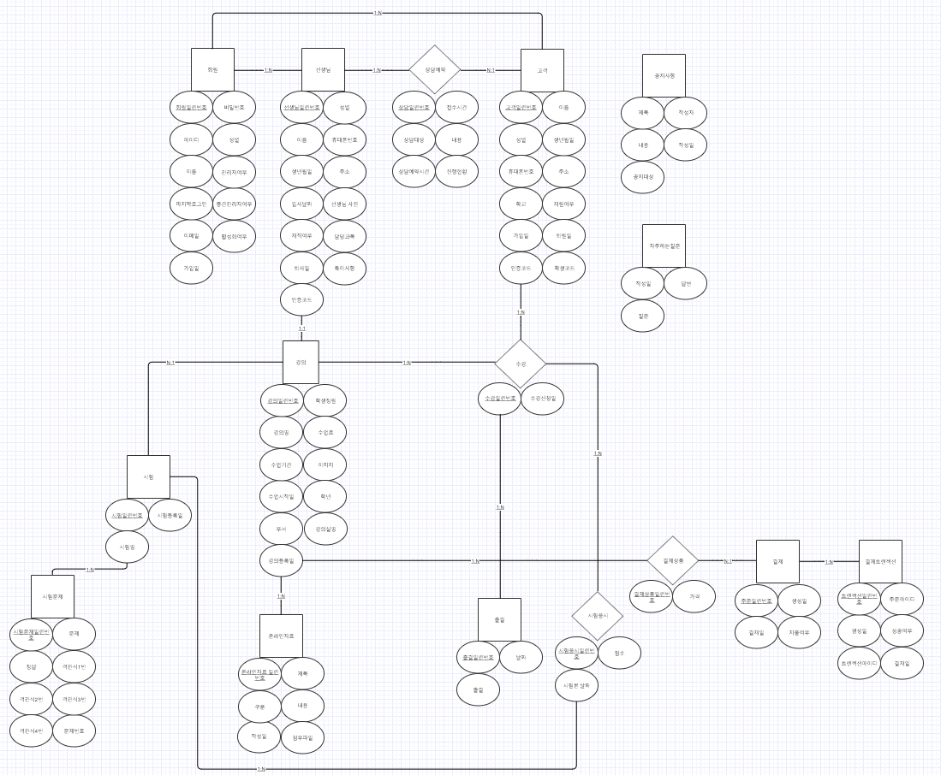
아테네 학원 서비스
개체 관계도
- 목차
- 프로젝트 소개
- 프로젝트 일정
- 구조 자료
- UI및 기능
- 후기
공민우 팀장
최병훈 팀원
김태일 부팀장
문승한 팀원
이동현 팀원
김찬중 팀원
발표일 2020 -12-04

Slide 17
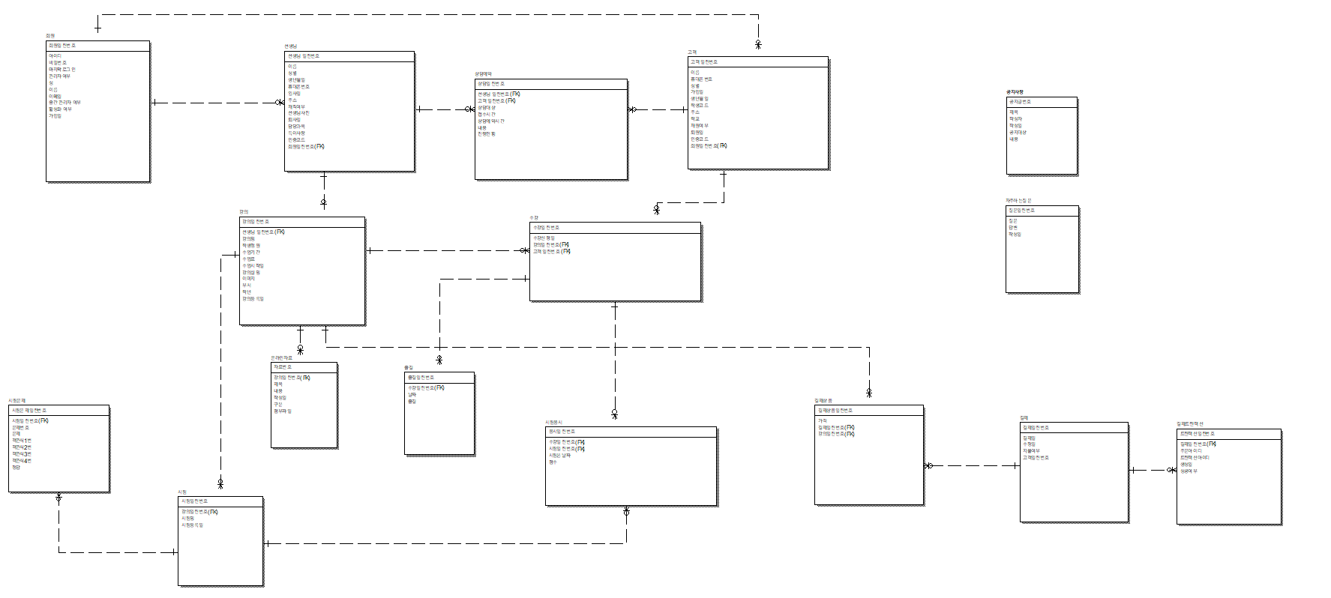
아테네 학원 서비스
논리적 모델링
- 목차
- 프로젝트 소개
- 프로젝트 일정
- 구조 자료
- UI및 기능
- 후기
공민우 팀장
최병훈 팀원
김태일 부팀장
문승한 팀원
이동현 팀원
김찬중 팀원
발표일 2020 -12-04

Slide 18
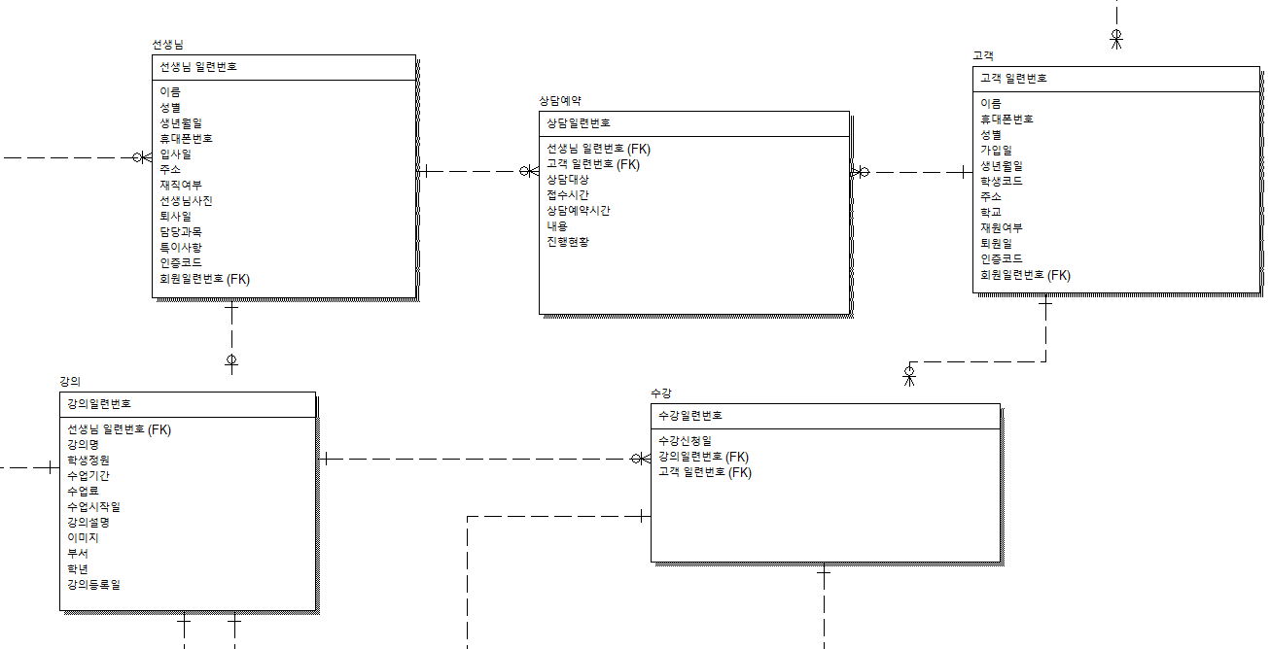
아테네 학원 서비스
논리적 모델링(상담, 수강신청)
- 목차
- 프로젝트 소개
- 프로젝트 일정
- 구조 자료
- UI및 기능
- 후기
공민우 팀장
최병훈 팀원
김태일 부팀장
문승한 팀원
이동현 팀원
김찬중 팀원
발표일 2020 -12-04

Slide 19
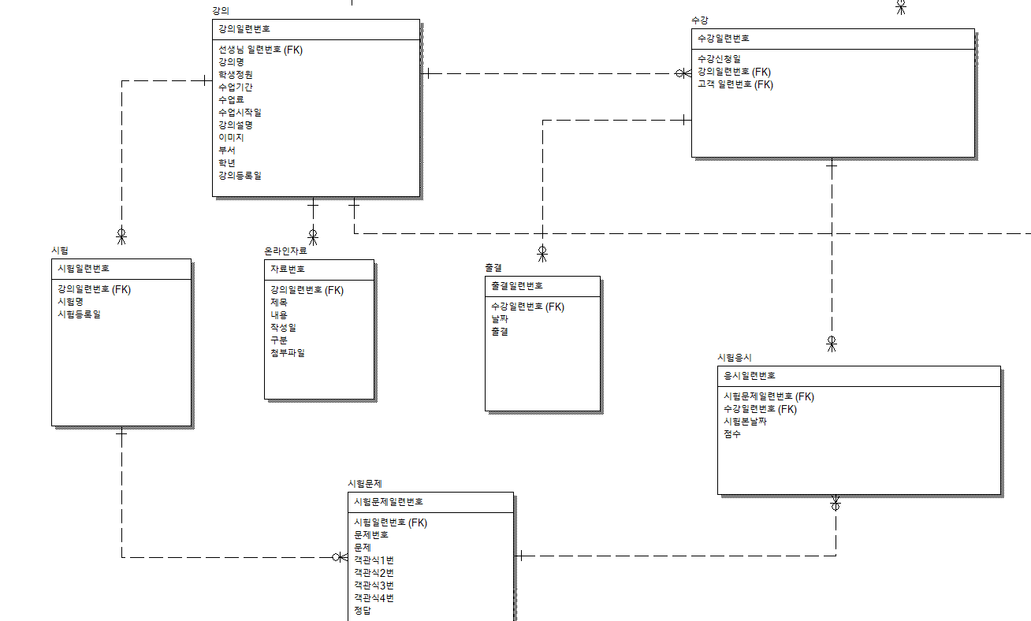
아테네 학원 서비스
논리적 모델링(자료, 시험 응시)
- 목차
- 프로젝트 소개
- 프로젝트 일정
- 구조 자료
- UI및 기능
- 후기
공민우 팀장
최병훈 팀원
김태일 부팀장
문승한 팀원
이동현 팀원
김찬중 팀원
발표일 2020 -12-04

Slide 20
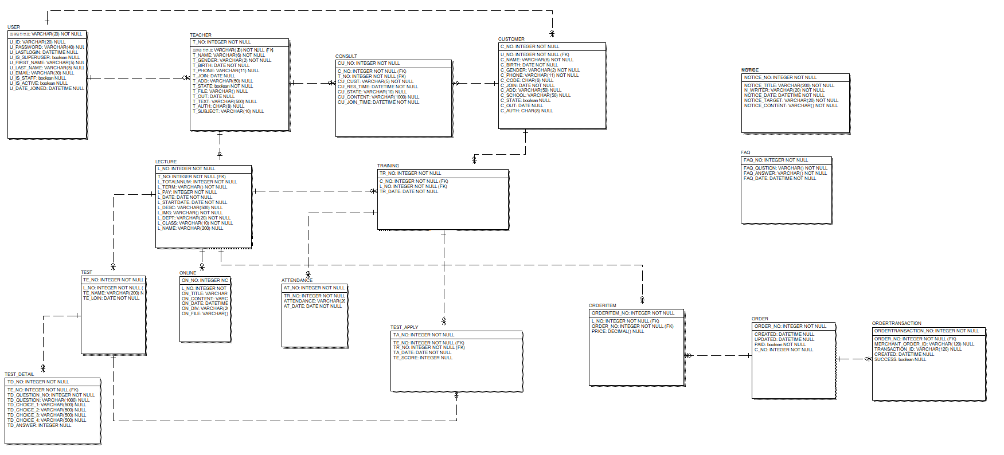
아테네 학원 서비스
물리적 모델링
- 목차
- 프로젝트 소개
- 프로젝트 일정
- 구조 자료
- UI및 기능
- 후기
공민우 팀장
최병훈 팀원
김태일 부팀장
문승한 팀원
이동현 팀원
김찬중 팀원
발표일 2020 -12-04

Slide 21
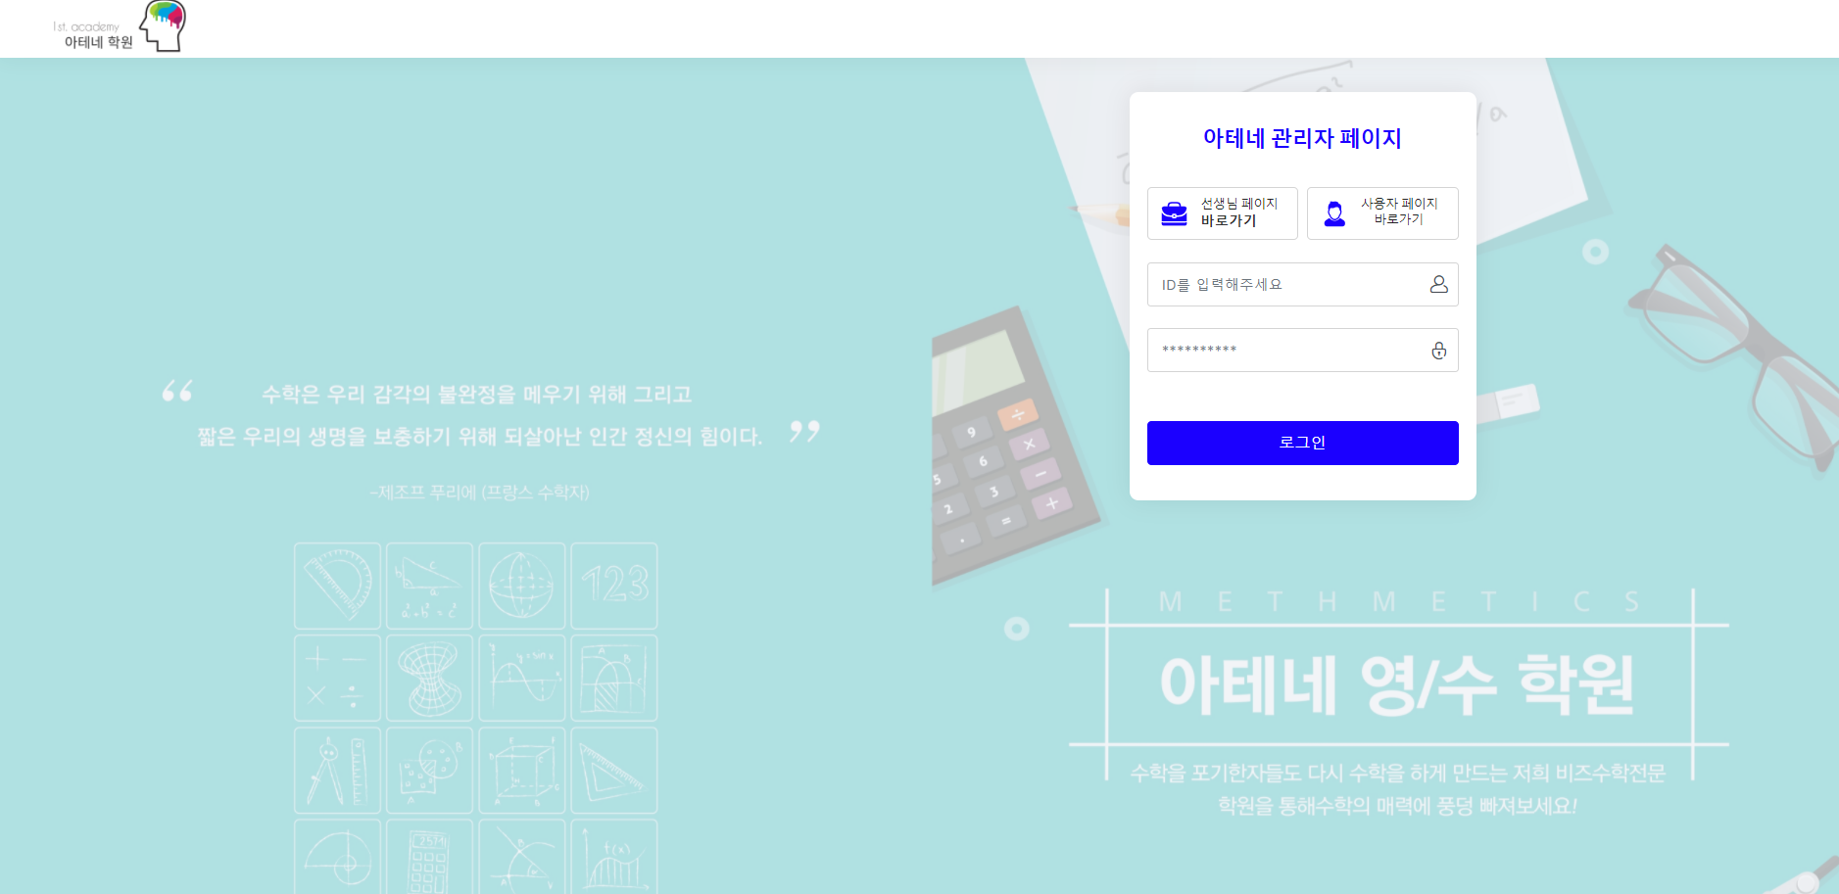
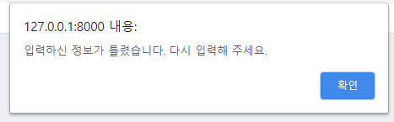
아테네 학원 서비스
로그인화면(관리자 페이지)
1
- 목차
- 프로젝트 소개
- 프로젝트 일정
- 구조 자료
- UI및 기능
- 후기
1
로고를 클릭 시 메인 페이지로 이동한다.
(하지만 권한 설정을 해놨기 때문에 로그인 페이지에 머무른다.)
2
3
2
버튼을 클릭하여 선생님 페이지나 사용자 페이지로 이동할 수 있다.
3
입력한 정보가 틀렸을 경우 나오는 팝업 창
공민우 팀장
최병훈 팀원
김태일 부팀장
문승한 팀원
이동현 팀원
김찬중 팀원
발표일 2020 -12-04

Slide 22
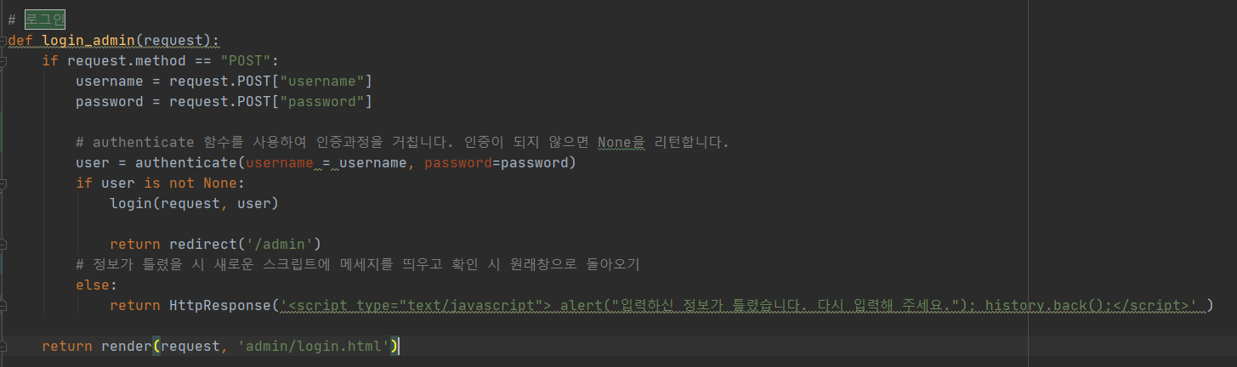
아테네 학원 서비스
로그인화면(관리자 페이지) – 사용된 코드
(view)
- 목차
- 프로젝트 소개
- 프로젝트 일정
- 구조 자료
- UI및 기능
- 후기
1
장고에서 제공하는 authenticate 함수를 사용하여 인증 과정을 거칩니다.
1
2
2
인증이 되었다면 (user객체 생성 되었다면) 로그인,
그렇지 않을 경우 입력하신 정보가 틀렸다는 메시지를 띄웁니다.
공민우 팀장
최병훈 팀원
김태일 부팀장
문승한 팀원
이동현 팀원
김찬중 팀원
발표일 2020 -12-04

Slide 23
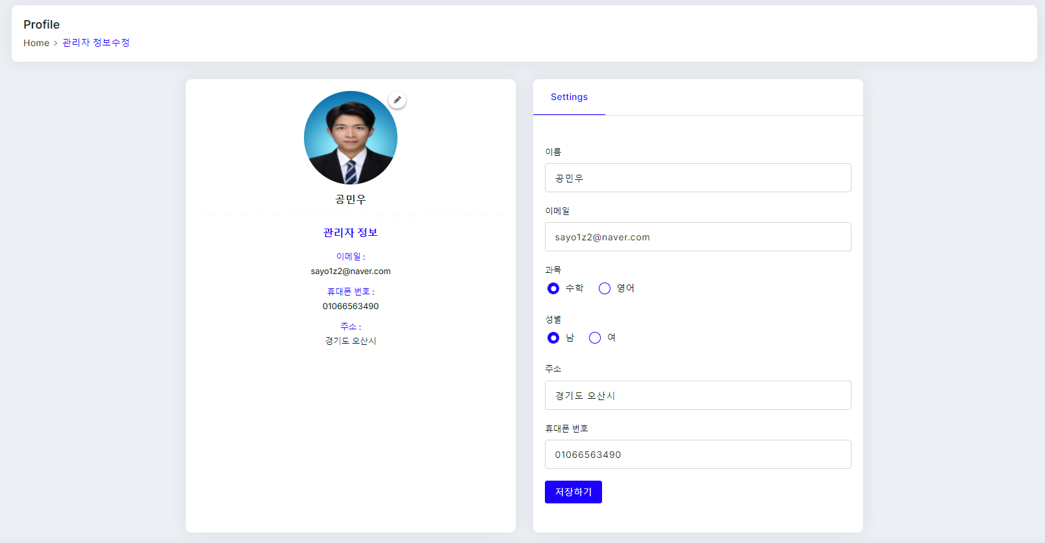






아테네 학원 서비스
관리자 메인 페이지
1
1
로고를 클릭 시 메인 페이지로 이동한다.
2
(사진 변경 시)
3
- 목차
- 프로젝트 소개
- 프로젝트 일정
- 구조 자료
- UI및 기능
- 후기
2
현재 날짜가 출력된다.
3
통계를 통해 일별 가입자 현황을 살펴 볼 수 있다. 탭 기능을 통해 선생님 가입자수, 학생/학부모 가입자 수를 필터링 할 수 있다.
4
4
현재 재직중인 선생님 목록을 볼 수 있다.
선생님 사진과 이름이 나오며 탭 기능을 통해 과목별로 볼 수 도 있다.
5
5
마우스를 올리면 사진이 살짝 확대되며, 클릭하면 선생님 상세정보 창이 나온다.
공민우 팀장
최병훈 팀원
김태일 부팀장
문승한 팀원
이동현 팀원
김찬중 팀원
발표일 2020 -12-04

Slide 24


아테네 학원 서비스
관리자 메인 페이지(통계) – 사용된 코드
(view)
1
학생/학부모가 있는 customer테이블의 객체들을 가입일 기준으로 오름차순 정렬하여 가져옵니다.
DB에 데이터가 없을 경우 오류를 대비해 예외처리
- 목차
- 프로젝트 소개
- 프로젝트 일정
- 구조 자료
- UI및 기능
- 후기
1
2
2
Date에는 날짜가 담기고, count에는 해당 날짜의 가입자 수의 합을 담는다.
리스트의 첫 번째 인덱스의 값은, 각 축의 이름
(x축 이름 : 날짜
Y축 이름 : 가입자 수)
(Json형식으로 보낼 키와 값)
-> 이 데이터를 html에서 사용
(원하는 결과 값 예시)
공민우 팀장
최병훈 팀원
김태일 부팀장
문승한 팀원
이동현 팀원
김찬중 팀원
발표일 2020 -12-04

Slide 25

아테네 학원 서비스
관리자 메인 페이지(선생님 목록) – 사용된 코드
1
선생님 리스트를 가져옵니다. (가입일 기준으로 오름차순 정렬)
(view)
- 목차
- 프로젝트 소개
- 프로젝트 일정
- 구조 자료
- UI및 기능
- 후기
1
2
filter를 통해 수학선생님과 영어선생님의 리스트를 불러옵니다. (메인 페이지에서 과목에 따른 필터링을 해서 보여주기 위함)
2
공민우 팀장
최병훈 팀원
김태일 부팀장
문승한 팀원
이동현 팀원
김찬중 팀원
발표일 2020 -12-04

Slide 26

아테네 학원 서비스
관리자 메인 페이지(선생님 목록) – 사용된 코드
1
선생님 목록 중에서
재직중인 선생님만 화면에 보이게 합니다.
(재직중인 선생님은 t_state가 True)
(html)
1
- 목차
- 프로젝트 소개
- 프로젝트 일정
- 구조 자료
- UI및 기능
- 후기
2
선생님 상세를 눌렀을 경우 선생님 세부사항이 나옵니다.
동적으로 url을 받기 위해 for문 안에 script태그를 넣어 동적으로 해당 선생님의 일련번호(t_no)를 받습니다.
2
공민우 팀장
최병훈 팀원
김태일 부팀장
문승한 팀원
이동현 팀원
김찬중 팀원
발표일 2020 -12-04

Slide 27

아테네 학원 서비스
선생님 관리(재직중인 선생님)
1
현재 재직중인 선생님 목록이 나온다. 사진과 간단한 정보와 함께 나온다.
1
- 목차
- 프로젝트 소개
- 프로젝트 일정
- 구조 자료
- UI및 기능
- 후기
2
영어 선생님과 수학 선생님을 구별하기 위해 과목의 색을 다르게 한다.
(수학- 파란색
영어- 초록색)
2
3
3
프로필 보기에 마우스를 얹으면 hover효과 적용.
프로필 보기를 눌렀을 시 선생님 상세정보 창이 나온다.
공민우 팀장
최병훈 팀원
김태일 부팀장
문승한 팀원
이동현 팀원
김찬중 팀원
발표일 2020 -12-04

Slide 28

아테네 학원 서비스
선생님 관리(재직중인 선생님) – 사용된 코드
1
선생님 목록 중에서
재직중인 선생님만 화면에 보이게 합니다.
(재직중인 선생님은 t_state가 True)
1
- 목차
- 프로젝트 소개
- 프로젝트 일정
- 구조 자료
- UI및 기능
- 후기
2
선생님 과목에 따라 다른 색을 적용하기 위한 코드
2
2
선생님 상세를 눌렀을 경우 선생님 세부사항이 나옵니다.
동적으로 url을 받기 위해 for문 안에 script태그를 넣어 동적으로 해당 선생님의 일련번호(t_no)를 받습니다.
3
공민우 팀장
최병훈 팀원
김태일 부팀장
문승한 팀원
이동현 팀원
김찬중 팀원
발표일 2020 -12-04

Slide 29



아테네 학원 서비스
선생님 관리(선생님 상세 - 창)
1
선생님 특이사항을 저장할 수 있다.
선생님 특이사항을 작성 후 저장 버튼을 누르면 변경이 가능하다.
- 목차
- 프로젝트 소개
- 프로젝트 일정
- 구조 자료
- UI및 기능
- 후기
1
2
선생님의 인적사항이 표시된다.
4
3
현재 선생님의 강의 현황이 나온다. 등록한 모든 강의의 과목, 부서 학년 강의 시작일 강의기간이 나온다.
2
4
퇴사 버튼을 누르면 현재 선생님 목록에서 제외된다. (퇴사 선생님 목록으로 이동)
저장 버튼을 누르면 선생님 특이사항이 저장된다.
3
(등록된 강의가 없을 경우)
공민우 팀장
최병훈 팀원
김태일 부팀장
문승한 팀원
이동현 팀원
김찬중 팀원
발표일 2020 -12-04

Slide 30

아테네 학원 서비스
선생님 관리(선생님 상세- 창 ) – 사용된 코드
(url)
1
Url에서 선생님 일련번호를 동적으로 받아 해당 선생님 객체와 선생님의 강의 리스트를 html로 넘겨줍니다.
(view)
- 목차
- 프로젝트 소개
- 프로젝트 일정
- 구조 자료
- UI및 기능
- 후기
2
2
[ 퇴사 버튼을 눌렀을 경우 ]
선생님의 재직여부를 False로 변경,
퇴사일(t_out)에 현재 날짜를 저장 후 선생님 객체 정보를 수정합니다.
3
4
3
퇴사 버튼을 눌렀을 경우
현재 창(상세 페이지)을 닫고 부모 창(재직 선생님 리스트)을 최신화 하기 위한 과정
-> 퇴직 처리된 선생님 정보를 보이지 않게 합니다.
1
4
저장 버튼을 눌렀을 경우
(선생님 특이사항 변경 후)
공민우 팀장
최병훈 팀원
김태일 부팀장
문승한 팀원
이동현 팀원
김찬중 팀원
발표일 2020 -12-04

Slide 31


아테네 학원 서비스
선생님 관리(선생님 상세- 창 ) – 사용된 코드
(html)
- 목차
- 프로젝트 소개
- 프로젝트 일정
- 구조 자료
- UI및 기능
- 후기
(html)
(해당 선생님 정보를 보여주는 코드)
(해당 선생님이 진행하는 강의 현황을 보여주는 코드)
공민우 팀장
최병훈 팀원
김태일 부팀장
문승한 팀원
이동현 팀원
김찬중 팀원
발표일 2020 -12-04

Slide 32

아테네 학원 서비스
선생님 관리(선생님 상세- 창 ) – 사용된 코드
1
퇴사 버튼을 눌렀을 경우
버튼마다 다른 동작을 하기 위해 2개의 Form을 받습니다.
( 퇴사버튼 : 버튼 1번)
(html)
해당 선생님 이름을 동적으로 보여줍니다.
- 목차
- 프로젝트 소개
- 프로젝트 일정
- 구조 자료
- UI및 기능
- 후기
2
저장 버튼을 눌렀을 경우
(저장버튼 : 버튼 2번)
View에서 다른 처리를 하기 위함
1
3
이전에 저장된 선생님 특이사항을 불러오도록 처리
2
3
공민우 팀장
최병훈 팀원
김태일 부팀장
문승한 팀원
이동현 팀원
김찬중 팀원
발표일 2020 -12-04

Slide 33


아테네 학원 서비스
선생님 관리(퇴사선생님 목록)
1
퇴사 처리한 선생님들의 목록을 불러옵니다.
- 목차
- 프로젝트 소개
- 프로젝트 일정
- 구조 자료
- UI및 기능
- 후기
2
검색을 통해 원하는 값을 필터링 할 수 있다.
2
1
3
5
3
재입사 했을 경우 버튼을 누르면 해당 선생님을 현재 선생님 목록으로 이동시킨다.
4
재입사 버튼을 눌렀을 때 나타나는 확인 창,
확인을 누르면 해당 선생님을 현재 선생님 목록으로 이동.
4
5
페이징 처리
공민우 팀장
최병훈 팀원
김태일 부팀장
문승한 팀원
이동현 팀원
김찬중 팀원
발표일 2020 -12-04

Slide 34

아테네 학원 서비스
선생님 관리(퇴사선생님 목록 ) – 사용된 코드
(view)
1
모든 선생님 리스트를 html로 보냅니다. (html 안에서 퇴사 선생님 필터링)
- 목차
- 프로젝트 소개
- 프로젝트 일정
- 구조 자료
- UI및 기능
- 후기
2
[ 재입사 버튼을 눌렀을 경우 ]
해당 선생님의 재직 여부(t_state) 속성값을 True로 변경,
퇴직일(t_out) 속성 값을 초기화 해줍니다.
2
1
공민우 팀장
최병훈 팀원
김태일 부팀장
문승한 팀원
이동현 팀원
김찬중 팀원
발표일 2020 -12-04

Slide 35

아테네 학원 서비스
선생님 관리(퇴사선생님 목록 ) – 사용된 코드
(html)
1
- 목차
- 프로젝트 소개
- 프로젝트 일정
- 구조 자료
- UI및 기능
- 후기
2
1
퇴사 선생님 목록만 보여주기 위한 코드
재직 여부 속성(t_state)가 False인 선생님의 정보만 불러옵니다.
2
버튼마다 value값을 동적으로 받아, view에서 해당 선생님에 대한 처리가 가능하게 합니다.
공민우 팀장
최병훈 팀원
김태일 부팀장
문승한 팀원
이동현 팀원
김찬중 팀원
발표일 2020 -12-04

Slide 36


아테네 학원 서비스
학생관리(수강생 목록)
1
현재 재원중인 학생들 목록을 불러옵니다.
- 목차
- 프로젝트 소개
- 프로젝트 일정
- 구조 자료
- UI및 기능
- 후기
2
해당 속성을 기준으로 오름차순, 내림차순 정렬을 할 수 있다.
2
1
3
3
상세보기 버튼을 누르면 해당 학생의 상세정보를 볼 수 있는 창이 나온다.
공민우 팀장
최병훈 팀원
김태일 부팀장
문승한 팀원
이동현 팀원
김찬중 팀원
발표일 2020 -12-04

Slide 37


아테네 학원 서비스
학생관리(수강생 상세정보-창)
1
퇴원 신청 버튼을 누르면 확인창이 나오고 확인을 누르면 해당 학생을 퇴원 생 목록으로 이동시킵니다.
- 목차
- 프로젝트 소개
- 프로젝트 일정
- 구조 자료
- UI및 기능
- 후기
1
2
해당 학생이 신청한 강의 리스트를 보여줍니다.
(신청한 강의가 없을 경우 신청한 강의가 없다는 문구를 보여줍니다.)
(신청한 강의가 존재 할 경우)
2
공민우 팀장
최병훈 팀원
김태일 부팀장
문승한 팀원
이동현 팀원
김찬중 팀원
발표일 2020 -12-04

Slide 38

아테네 학원 서비스
학생 관리(수강생 목록) – 사용된 코드
1
[ Customer_list(학생과 학부모 정보 모두 담겨있음)에서 학생 목록만 가져오기 위한 코드 ]
->학생코드(c_code)의 존재 여부로 학생과 학부모 구분
(html)
- 목차
- 프로젝트 소개
- 프로젝트 일정
- 구조 자료
- UI및 기능
- 후기
1
2
2
[ 학생 중에서 재원생 목록만 불러오기 위한 코드 ]
-> 재원여부(c_state)값이 True인 학생만 불러옵니다.
3
3
상세보기 버튼을 눌렀을 경우
Window.open함수를 사용해 새로운 창을 띄웁니다.
Url에 학생 일련번호를 동적으로 받아 해당 학생에 대한 상세 정보를 불러올 수 있도록 합니다.
(url)
공민우 팀장
최병훈 팀원
김태일 부팀장
문승한 팀원
이동현 팀원
김찬중 팀원
발표일 2020 -12-04

Slide 39

아테네 학원 서비스
학생 관리(학생 상세) – 사용된 코드
(view)
1
Url에서 학생 일련번호(c_no)를 동적으로 받아 해당 학생의 객체와 해당 학생이 신청한 강의 리스트를 html로 넘겨줍니다.
- 목차
- 프로젝트 소개
- 프로젝트 일정
- 구조 자료
- UI및 기능
- 후기
2
2
[ 퇴원 버튼을 눌렀을 경우 ]
학생의 재원여부를 False로 변경,
퇴원일(c_out)에 현재 날짜를 저장 후 학생 객체 정보를 수정합니다.
3
3
현재 창(학생 상세 창)을 닫고 부모 창(수강생 목록)을 최신화 합니다.
-> 퇴원 처리한 학생의 목록을 보이지 않게 하기 위해
1
공민우 팀장
최병훈 팀원
김태일 부팀장
문승한 팀원
이동현 팀원
김찬중 팀원
발표일 2020 -12-04

Slide 40


아테네 학원 서비스
학생관리(퇴원생 목록)
1
퇴원 처리된 학생들의 목록을 볼 수 있습니다.
이름, 성별, 아이디 휴대폰번호, 퇴원 일이 나옵니다.
- 목차
- 프로젝트 소개
- 프로젝트 일정
- 구조 자료
- UI및 기능
- 후기
2
재등록을 누르면 재등록여부를 물어보는 확인 창이 나옵니다.
1
2
3
학생의 이름이 나오며 재등록 처리를 하겠는지 물어보는 문구가 나옵니다. 확인을 누를 경우 해당 학생을 재원 생 목록으로 이동시킵니다.
3
공민우 팀장
최병훈 팀원
김태일 부팀장
문승한 팀원
이동현 팀원
김찬중 팀원
발표일 2020 -12-04

Slide 41

아테네 학원 서비스
학생 관리(수강생 목록) – 사용된 코드
(view)
1
[ 재등록 버튼을 눌렀을 경우 ]
해당 학생의 재원 여부(c_state)를 False로 변경,
퇴원일 속성 값을 초기화 한 후 저장합니다.
- 목차
- 프로젝트 소개
- 프로젝트 일정
- 구조 자료
- UI및 기능
- 후기
1
공민우 팀장
최병훈 팀원
김태일 부팀장
문승한 팀원
이동현 팀원
김찬중 팀원
발표일 2020 -12-04

Slide 42


아테네 학원 서비스
학부모 관리(학부모 목록)
1
해당 학부모의 자녀 이름이 나옵니다.
해당 학생의 이름을 누르면 drop-down형식으로 학생의 정보가 나옵니다.
(동명이인 구분 가능)
- 목차
- 프로젝트 소개
- 프로젝트 일정
- 구조 자료
- UI및 기능
- 후기
1
2
상세보기를 누를 경우 해당 학생의 상세 정보 창이 나옵니다.
2
공민우 팀장
최병훈 팀원
김태일 부팀장
문승한 팀원
이동현 팀원
김찬중 팀원
발표일 2020 -12-04

Slide 43

아테네 학원 서비스
관리(학부모 목록) – 사용된 코드
1
고객 테이블에서 학부모 정보만 불러오기 위한 코드
학생인증코드(c_code_value)값이 있으면 학부모
(html)
- 목차
- 프로젝트 소개
- 프로젝트 일정
- 구조 자료
- UI및 기능
- 후기
1
2
해당 학부모의 자녀정보를 불러오기 위한 코드
Customer테이블에서 해당 학부모의 학생 인증코드와 학생코드가 같은 객체 정보를 불러옵니다.
2
3
3
Drop-down 형식으로 해당 학부모의 자녀 이름을 클릭했을 경우 자녀 정보를 보여줍니다.
공민우 팀장
최병훈 팀원
김태일 부팀장
문승한 팀원
이동현 팀원
김찬중 팀원
발표일 2020 -12-04

Slide 44

아테네 학원 서비스
상담관리(상담 목록)
- 목차
- 프로젝트 소개
- 프로젝트 일정
- 구조 자료
- UI및 기능
- 후기
1
학부모님이 상담 신청을 했을 경우 상담 목록이 나온다.
1
2
2
상담의 진행상황을 보여줍니다.
진행 여부에 따라 색을 다르게 표시합니다.
(상담 대기 – 파란색
상담 완료 – 초록색
상담이 취소 – 빨간색)
공민우 팀장
최병훈 팀원
김태일 부팀장
문승한 팀원
이동현 팀원
김찬중 팀원
발표일 2020 -12-04

Slide 45

아테네 학원 서비스
상담 관리(상담 목록) – 사용된 코드
(html)
- 목차
- 프로젝트 소개
- 프로젝트 일정
- 구조 자료
- UI및 기능
- 후기
1
2
1
관계키(t_no)
2
상담 현황(cu_state)에 따라 텍스트의 색을 다르게 표시
(상담 완료 -> 초록색
상담 대기 -> 파란색
상담 취소 -> 빨간색 )
선생님 테이블
선생님 이름(t_name)
상담 테이블
관계키(c_no)
고객 테이블
고객 이름(c_name)
공민우 팀장
최병훈 팀원
김태일 부팀장
문승한 팀원
이동현 팀원
김찬중 팀원
발표일 2020 -12-04

Slide 46





아테네 학원 서비스
강의관리(강의 등록)
1
콤보박스를 통해 현재 등록되어있는 선생님을 불러옵니다.
- 목차
- 프로젝트 소개
- 프로젝트 일정
- 구조 자료
- UI및 기능
- 후기
1
2
2
콤보박스로 선생님 선택하고 버튼을 누르면 콤보 박스가 사라지고 같은 화면에 선생님 상세 정보가 나옵니다.
3
선생님 상세 정보를 볼 수 있습니다. (이름만으로 구분하기 힘드므로 구분하기 쉽게 하기 위함)
4
다른 선생님 선택 버튼을 누르면 다시 콤보박스가 나옵니다.
4
3
5
파일선택을 눌러 강의의 이미지를 올릴 수 있습니다.
5
6
등록하기 버튼을 눌러 강의를 등록할 수 있습니다.
6
공민우 팀장
최병훈 팀원
김태일 부팀장
문승한 팀원
이동현 팀원
김찬중 팀원
발표일 2020 -12-04

Slide 47

아테네 학원 서비스
강의 관리(강의 등록) – 사용된 코드
(view)
1
Form을 사용하여 강의 정보를 입력 받습니다.
- 목차
- 프로젝트 소개
- 프로젝트 일정
- 구조 자료
- UI및 기능
- 후기
2
2
[ 선생님 선택 버튼을 눌렀을 경우 ]
추가적으로 html에
해당 선생님의 객체 정보(teacher_info)를 보냅니다.
3
3
[ 등록하기 버튼을 눌렀을 경우 ]
입력 받은 정보를 통해 강의테이블(lecture_tbl)의 새로운 객체를 생성합니다.
1
공민우 팀장
최병훈 팀원
김태일 부팀장
문승한 팀원
이동현 팀원
김찬중 팀원
발표일 2020 -12-04

Slide 48

아테네 학원 서비스
강의 관리(강의 등록) – 사용된 코드
(html)
1
- 목차
- 프로젝트 소개
- 프로젝트 일정
- 구조 자료
- UI및 기능
- 후기
1
1
1
선생님 선택 버튼을 눌렀을 경우 해당 선생님 정보 (teacher_info) 가 존재하므로, 이 정보를 통하여 선생님 선택을 했을 경우 원하는 정보는 보여주고 그렇지 않은 정보는 감추어 줍니다. (display = none 을 통해)
공민우 팀장
최병훈 팀원
김태일 부팀장
문승한 팀원
이동현 팀원
김찬중 팀원
발표일 2020 -12-04

Slide 49


아테네 학원 서비스
강의 관리(강의 등록) – 사용된 코드
(강의등록에 사용된 form)
(html)
- 목차
- 프로젝트 소개
- 프로젝트 일정
- 구조 자료
- UI및 기능
- 후기
2
1
1
해당 폼에는 선생님 일련번호(t_no) 정보가 없으므로 input태그를 감추어 t_no를 같이 전해줍니다.
공민우 팀장
최병훈 팀원
김태일 부팀장
문승한 팀원
이동현 팀원
김찬중 팀원
발표일 2020 -12-04

Slide 50

아테네 학원 서비스
통계 (월별 매출 통계)
- 목차
- 프로젝트 소개
- 프로젝트 일정
- 구조 자료
- UI및 기능
- 후기
1
2
1
탭을 통해 해당 년도와 전년도를 필터링할 수 있다.
2
월별 매출을 막대그래프를 통해 볼 수 있다.
공민우 팀장
최병훈 팀원
김태일 부팀장
문승한 팀원
이동현 팀원
김찬중 팀원
발표일 2020 -12-04

Slide 51

아테네 학원 서비스
통계 (월별 매출 통계) – 사용된 코드
매출을 가져오기 위한 idea
(view)
1. 수강 테이블에는 모든 학생이 결제 정보가 담긴다.
- 목차
- 프로젝트 소개
- 프로젝트 일정
- 구조 자료
- UI및 기능
- 후기
2. 그 객체들의 강의료(강의 테이블에서)를 가져온다.
(강의 일련번호(l_no)를 통해)
월별 매출을 가져오기 위한 idea
해당 월과 월별 매출을 담을 리스트의 인덱스가 같음을 이용.
Ex) Cost의 첫 번째 인덱스 : 1월에 대한 매출 총합
Cost의 두 번째 인덱스 : 2월에 대한 매출 총합
강의 신청일이 1월이면 cost[1] = cost[1] + <강의료>
가 되므로 해당 월에 추가된다.
공민우 팀장
최병훈 팀원
김태일 부팀장
문승한 팀원
이동현 팀원
김찬중 팀원
발표일 2020 -12-04

Slide 52



아테네 학원 서비스
통계 (선생님별 학생수 통계)
- 목차
- 프로젝트 소개
- 프로젝트 일정
- 구조 자료
- UI및 기능
- 후기
(탭을 통해 그래프 유형 선택 가능)
공민우 팀장
최병훈 팀원
김태일 부팀장
문승한 팀원
이동현 팀원
김찬중 팀원
발표일 2020 -12-04

Slide 53

아테네 학원 서비스
통계(선생님별 학생수) – 사용된 코드
(view)
선생님별 학생수를 가져오기 위한 idea
- 목차
- 프로젝트 소개
- 프로젝트 일정
- 구조 자료
- UI및 기능
- 후기
1. 선생님 테이블에서 선생님 정보를 가져옵니다.
2. 필터를 통해 해당 선생님의 강의 목록을 리스트로
가져옵니다.
3. 해당 강의마다 수강생의 수를 구해 누적합을 구합니다.
공민우 팀장
최병훈 팀원
김태일 부팀장
문승한 팀원
이동현 팀원
김찬중 팀원
발표일 2020 -12-04

Slide 54


아테네 학원 서비스
결제하기-사용자 페이지(학생 결제)
탭을 통해 원하는 과목을 필터링 할 수 있다.
(전체 강의, 수학, 영어)
1
1
- 목차
- 프로젝트 소개
- 프로젝트 일정
- 구조 자료
- UI및 기능
- 후기
2
강의 시작일이 현재 날짜보다 이후인 강의만 노출된다.
(시작한 강의는 결제할 수 없다)
3
선택 후 결제를 누르면 자동으로 화면 이 맨 아래로 내려가며, 결제 하시겠는지 물어보는 문구가 나온다.
4
다시 한번 확인하는 문구가 나온다. 결제하기를 누르면 결제가 진행된다.
2
3
4
공민우 팀장
최병훈 팀원
김태일 부팀장
문승한 팀원
이동현 팀원
김찬중 팀원
발표일 2020 -12-04

Slide 55


아테네 학원 서비스
결제하기-사용자 페이지(학부모 결제)
학부모가 로그인 했을 경우 자녀를 선택할 수 있는 콤보박스가 나온다. 해당 학부모의 자녀 목록이 나옵니다.
1
- 목차
- 프로젝트 소개
- 프로젝트 일정
- 구조 자료
- UI및 기능
- 후기
2
콤보박스로 학생을 선정하고 선택하기 버튼을 누르면 콤보박스와 버튼이 사라지고 3번 문구가 나옵니다.
1
2
3
공민우 팀장
최병훈 팀원
김태일 부팀장
문승한 팀원
이동현 팀원
김찬중 팀원
발표일 2020 -12-04

Slide 56

아테네 학원 서비스
결제하기(KG이니시스)
(결제하기를 눌렀을 경우)
1
원하는 결제 수단을 선택할 수 있습니다.
- 목차
- 프로젝트 소개
- 프로젝트 일정
- 구조 자료
- UI및 기능
- 후기
1
2
2
학원 이름과 상품 가격(강의료)을 보여줍니다.
공민우 팀장
최병훈 팀원
김태일 부팀장
문승한 팀원
이동현 팀원
김찬중 팀원
발표일 2020 -12-04

Slide 57
아테네 학원 서비스
수강신청(결제하기) – DB 저장 과정
주문 테이블
주문 상품 테이블
트랜잭션 테이블
수강 테이블
- 목차
- 프로젝트 소개
- 프로젝트 일정
- 구조 자료
- UI및 기능
- 후기
(결제하기 버튼을 누르는 순간)
(객체 생성)
주문id(기본 키) 저장
지불 여부 False
(객체 생성)
강의 일련번호(l_no)
주문 id 저장
(객체 생성)
주문 id
성공여부 False
(변함 없음)
(갱신)
지불 여부 True
로 갱신
(변함 없음)
(갱신)
트랜잭션 id 생성
성공여부 True로 갱신
(객체 생성)
수강 신청일
고객 일련번호
강의 일련번호 저장
(결제 완료 후)
공민우 팀장
최병훈 팀원
김태일 부팀장
문승한 팀원
이동현 팀원
김찬중 팀원
발표일 2020 -12-04

Slide 58

아테네 학원 서비스
수강신청(결제하기) – 사용된 코드
(View)
1
- 목차
- 프로젝트 소개
- 프로젝트 일정
- 구조 자료
- UI및 기능
- 후기
1
이미 시작한 강의는 결제 리스트에 나오지 않게 하기 위한 코드
강의 시작일이 현재 날짜보다 이후인 날짜만 리스트에 담습니다.
공민우 팀장
최병훈 팀원
김태일 부팀장
문승한 팀원
이동현 팀원
김찬중 팀원
발표일 2020 -12-04

Slide 59

아테네 학원 서비스
수강신청(결제하기) – 사용된 코드
(View) – 학생과 학부모를 구분하기 위한 코드
1
학생과 학부모를 고객 테이블에서 학생코드(c_code)값 존재 여부로 구분한다.
(학생인 경우 c_code 값 존재)
- 목차
- 프로젝트 소개
- 프로젝트 일정
- 구조 자료
- UI및 기능
- 후기
2
학부모의 경우 해당 학부모의 자녀리스트를 담아 html에 추가적인 정보를 제공한다.
1
2
공민우 팀장
최병훈 팀원
김태일 부팀장
문승한 팀원
이동현 팀원
김찬중 팀원
발표일 2020 -12-04

Slide 60

아테네 학원 서비스
수강신청(결제하기) – 사용된 코드
1
학부모가 접속했을 경우(student_info가 존재 할 경우)
-> input태그에 학생 코드를 숨겨 전송합니다.
학부모가 결제 했어도 수강 테이블에는 학생의 학생 일련번호를 담기 위함.
(수강은 학생이 하는 것이므로)
(View) – 학생과 학부모를 구분하기 위한 코드
- 목차
- 프로젝트 소개
- 프로젝트 일정
- 구조 자료
- UI및 기능
- 후기
1
공민우 팀장
최병훈 팀원
김태일 부팀장
문승한 팀원
이동현 팀원
김찬중 팀원
발표일 2020 -12-04

Slide 61


아테네 학원 서비스
시험 등록하기(선생님 페이지) – 강의선택, 시험목록
1
로그인한 선생님이 등록한 강의 목록을 보여줍니다.
2
원하는 강의를 클릭하면 시험목록 페이지로 넘어갑니다.
- 목차
- 프로젝트 소개
- 프로젝트 일정
- 구조 자료
- UI및 기능
- 후기
1
2
3
등록 일을 기준으로 내림차순으로 보여준다.
(최신 등록 시험이 위쪽에 배치)
4
시험 등록 버튼을 누르면 새로운 시험을 등록할 수 있습니다.
4
3
5
5
수정 버튼을 누르면 해당 시험을 수정할 수 있는 페이지가 나옵니다.
공민우 팀장
최병훈 팀원
김태일 부팀장
문승한 팀원
이동현 팀원
김찬중 팀원
발표일 2020 -12-04

Slide 62



아테네 학원 서비스
시험 등록하기(선생님 페이지) - 시험등록
1
등록 할 문제의 갯수를 동적으로 받을 수 있습니다. 텍스트 박스에 문제 수를 입력 한 후 생성 버튼을 누르면 입력 한 수만큼의 문제가 만들어집니다.
(디폴트 값 : 5문제)
1
- 목차
- 프로젝트 소개
- 프로젝트 일정
- 구조 자료
- UI및 기능
- 후기
2
2
생성 버튼을 눌렀을 때 나타날 수 있는 팝업 창.
문제 수를 정수 값으로 입력 하여야 하며, 1~20 사이의 값만 입력 할 수 있습니다.
공민우 팀장
최병훈 팀원
김태일 부팀장
문승한 팀원
이동현 팀원
김찬중 팀원
발표일 2020 -12-04

Slide 63



아테네 학원 서비스
시험 등록하기(선생님 페이지) - 시험등록
1
모든 값을 입력한 후 시험 등록하기 버튼을 누르면 해당 시험이 등록됩니다.
2
- 목차
- 프로젝트 소개
- 프로젝트 일정
- 구조 자료
- UI및 기능
- 후기
2
모든 값을 입력하지 않고 등록하기 버튼을 눌렀을 경우 나타나는 팝업 메시지.
3
3
20문제를 생성했을 경우 화면
1
공민우 팀장
최병훈 팀원
김태일 부팀장
문승한 팀원
이동현 팀원
김찬중 팀원
발표일 2020 -12-04

Slide 64


아테네 학원 서비스
시험 등록하기(시험 등록) – 사용된 코드
1
1부터 입력 받은 문제의 수 만큼 반복문을 사용하여 빈 리스트에 추가합니다.
Ex) 3문제를 받았으면 [1,2,3] 의 리스트를 만듭니다.
(View) – 시험 문제를 동적으로 받기위한 코드
- 목차
- 프로젝트 소개
- 프로젝트 일정
- 구조 자료
- UI및 기능
- 후기
(html)
1
공민우 팀장
최병훈 팀원
김태일 부팀장
문승한 팀원
이동현 팀원
김찬중 팀원
발표일 2020 -12-04

Slide 65

아테네 학원 서비스
시험 등록하기(시험 등록) – 사용된 코드
(html) – 시험 문제를 동적으로 받기위한 코드
1
유효성 체크
(정수 값만 입력가능, 1~20사이의 수만 입력 가능)
-> 그렇지 않을 경우 메시지를 띄웁니다.
(html)
- 목차
- 프로젝트 소개
- 프로젝트 일정
- 구조 자료
- UI및 기능
- 후기
1
2
1부터 입력 받은 문제의 수 만큼 반복문을 사용하여 빈 리스트에 추가합니다.
Ex) 3문제를 받았으면 [1,2,3] 의 리스트를 만듭니다.
2
공민우 팀장
최병훈 팀원
김태일 부팀장
문승한 팀원
이동현 팀원
김찬중 팀원
발표일 2020 -12-04

Slide 66

아테네 학원 서비스
시험 등록하기(시험 등록) – 사용된 코드
[ 유효성 체크 ]
모든 값을 입력 했는지 확인합니다. And를 활용하여 하나의 값이라도 입력하지 않았으면 메시지를 띄웁니다.
1
(view) – 입력한 문제 등록하기
시험 객체생성
속성 - (시험 명,
시험 등록일)
- 목차
- 프로젝트 소개
- 프로젝트 일정
- 구조 자료
- UI및 기능
- 후기
2
1
2
3
3
입력 받은 문제 개수 만큼의 시험 상세 객체(문제, 지문, 정답)를 생성 합니다.
공민우 팀장
최병훈 팀원
김태일 부팀장
문승한 팀원
이동현 팀원
김찬중 팀원
발표일 2020 -12-04

Slide 67



아테네 학원 서비스
시험문제 수정(선생님 페이지)
1
수정하고 싶은 부분을 수정한 후 수정완료 버튼을 누르면 수정이 완료됩니다.
- 목차
- 프로젝트 소개
- 프로젝트 일정
- 구조 자료
- UI및 기능
- 후기
2
수정이 완료되었을 경우 나타나는 팝업 창.
2
1
공민우 팀장
최병훈 팀원
김태일 부팀장
문승한 팀원
이동현 팀원
김찬중 팀원
발표일 2020 -12-04

Slide 68




아테네 학원 서비스
시험 응시하기 (사용자 페이지)-학생만 응시 가능
1
해당 학생이 수강 신청한 강의 목록이 나옵니다. 신청한 강의가 없을 경우 등록된 시험이 없다는 항목이 나오고 다음 버튼은 사라집니다.
- 목차
- 프로젝트 소개
- 프로젝트 일정
- 구조 자료
- UI및 기능
- 후기
2
시험 볼 강의를 선택한 후 다음 버튼을 눌렀을 경우 시험 선택 페이지가 나타납니다.
3
해당 강의에서 등록된 시험이 있다면 등록된 시험을 보여주는 콤보박스가 나타납니다.
(시험 명과 등록 일이 나타납니다.)
- 이미 응시한 시험은 나오지 않습니다.
3
1
2
(등록된 강의가 없을 경우)
공민우 팀장
최병훈 팀원
김태일 부팀장
문승한 팀원
이동현 팀원
김찬중 팀원
발표일 2020 -12-04
(등록된 시험이 없을 경우)
4

Slide 69



아테네 학원 서비스
시험 응시하기 (사용자 페이지)-학생만 응시 가능
1
등록된 문제와 객관식 지문이 나옵니다.
- 목차
- 프로젝트 소개
- 프로젝트 일정
- 구조 자료
- UI및 기능
- 후기
2
콤보박스를 통해 정답을 고를 수 있습니다.
3
응시 버튼을 누르면 문제를 제출할 수 있습니다.
1
4
시험에 응시하면 수고했다는 메시지와 함께 시험 점수가 나옵니다. 시험 점수는 소숫점은 반올림 하여 나타납니다.
2
3
공민우 팀장
최병훈 팀원
김태일 부팀장
문승한 팀원
이동현 팀원
김찬중 팀원
발표일 2020 -12-04

Slide 70

아테네 학원 서비스
시험 응시하기(사용자 페이지) – 사용된 코드
(view) – 시험 응시하기
학생이 아닐 경우 경고 메세지를 띄웁니다.
1
- 목차
- 프로젝트 소개
- 프로젝트 일정
- 구조 자료
- UI및 기능
- 후기
2
해당 학생이 등록한 강의 리스트를 가져옵니다.
(filter를 이용 -> 1:N 관계이므로 여러 개 존재 가능성)
1
2
공민우 팀장
최병훈 팀원
김태일 부팀장
문승한 팀원
이동현 팀원
김찬중 팀원
발표일 2020 -12-04

Slide 71

아테네 학원 서비스
시험 응시하기(사용자 페이지) – 사용된 코드
(view) – 이미 응시한 시험 필터링 하기
1
이미 응시한 시험을 거르기 위한 코드
응시하지 않은 시험객체는 에러가 나는 것을 이용
(해당 조건에서 get을 통해 가져올 수 없기 때문에)
- 목차
- 프로젝트 소개
- 프로젝트 일정
- 구조 자료
- UI및 기능
- 후기
1
공민우 팀장
최병훈 팀원
김태일 부팀장
문승한 팀원
이동현 팀원
김찬중 팀원
발표일 2020 -12-04

Slide 72

아테네 학원 서비스
시험 응시하기(사용자 페이지) – 사용된 코드
(view) – 시험 점수 매기기
1
해당 시험의 상세 리스트를 불러옵니다. (해당 시험의 정답을 가져오기 위해)
1
- 목차
- 프로젝트 소개
- 프로젝트 일정
- 구조 자료
- UI및 기능
- 후기
2
맞은 문제 수 / 총 문제 수 를 통해 점수를 매깁니다.
소수점은 반올림 하기 위해 round함수를 활용합니다.
2
공민우 팀장
최병훈 팀원
김태일 부팀장
문승한 팀원
이동현 팀원
김찬중 팀원
발표일 2020 -12-04

Slide 73

아테네 학원 서비스
시험 응시하기(사용자 페이지) – 사용된 코드
(view) – 시험 응시 테이블에 저장하기
1
- 목차
- 프로젝트 소개
- 프로젝트 일정
- 구조 자료
- UI및 기능
- 후기
1
이미 해당 시험을 본 사람일 경우 경고 메시지를 보냅니다. 예외 처리 활용 (이미 응시한 사람은 수강 테이블에 있기 때문에 에러가 나지 않음을 이용)
2
해당 시험에 처음 응시한 사람에 한해 시험 응시 객체 생성(test_apply객체 생성)
-> 해당 학생의 수강 일련번호와 시험 점수를 DB에 저장합니다.
공민우 팀장
최병훈 팀원
김태일 부팀장
문승한 팀원
이동현 팀원
김찬중 팀원
발표일 2020 -12-04

Slide 74

아테네 학원 서비스
공지사항 등록 페이지
- 목차
- 프로젝트 소개
- 프로젝트 일정
- 구조 자료
- UI및 기능
- 후기
공민우 팀장
최병훈 팀원
김태일 부팀장
문승한 팀원
이동현 팀원
김찬중 팀원
발표일 2020 -12-04

Slide 75


아테네 학원 서비스
공지사항 등록 페이지-사용된 코드
Form에 기본 서식이 될 모델
- 목차
- 프로젝트 소개
- 프로젝트 일정
- 구조 자료
- UI및 기능
- 후기
Notice_tbl 모델을
기반으로 만든 form
공민우 팀장
최병훈 팀원
김태일 부팀장
문승한 팀원
이동현 팀원
김찬중 팀원
발표일 2020 -12-04

Slide 76

아테네 학원 서비스
공지사항 등록 페이지-사용된 코드
Views.py 에 notice 항목을 만들고
Form을 불러와 html에 연동 한다.
- 목차
- 프로젝트 소개
- 프로젝트 일정
- 구조 자료
- UI및 기능
- 후기
공민우 팀장
최병훈 팀원
김태일 부팀장
문승한 팀원
이동현 팀원
김찬중 팀원
발표일 2020 -12-04

Slide 77

아테네 학원 서비스
공지사항 등록 페이지-사용된 코드
- 목차
- 프로젝트 소개
- 프로젝트 일정
- 구조 자료
- UI및 기능
- 후기
작성한 form의 값으로 만든 html 형식
공민우 팀장
최병훈 팀원
김태일 부팀장
문승한 팀원
이동현 팀원
김찬중 팀원
발표일 2020 -12-04

Slide 78

아테네 학원 서비스
공지사항 등록 페이지-사용된 코드
- 목차
- 프로젝트 소개
- 프로젝트 일정
- 구조 자료
- UI및 기능
- 후기
공민우 팀장
최병훈 팀원
김태일 부팀장
문승한 팀원
이동현 팀원
김찬중 팀원
발표일 2020 -12-04

Slide 79
아테네 학원 서비스
공지사항 등록 페이지-사용된 코드
- 목차
- 프로젝트 소개
- 프로젝트 일정
- 구조 자료
- UI및 기능
- 후기
목록보기는 하이퍼링크로
만들어 원하는 페이지로 이동
등록하기는 버튼으로 만들어
저장 하게 만들었다.
공민우 팀장
최병훈 팀원
김태일 부팀장
문승한 팀원
이동현 팀원
김찬중 팀원
발표일 2020 -12-04

Slide 80

아테네 학원 서비스
공지사항 목록 페이지
- 목차
- 프로젝트 소개
- 프로젝트 일정
- 구조 자료
- UI및 기능
- 후기
공민우 팀장
최병훈 팀원
김태일 부팀장
문승한 팀원
이동현 팀원
김찬중 팀원
발표일 2020 -12-04

Slide 81

아테네 학원 서비스
공지사항 목록 페이지 - 사용된 코드
공지사항 등록하기와 같은
모델 Notice_tbl 이다.
- 목차
- 프로젝트 소개
- 프로젝트 일정
- 구조 자료
- UI및 기능
- 후기
Views.py 파일에서 Notice_tbl objects를 정렬하는 값을 만든다.
Html파일 연결
공민우 팀장
최병훈 팀원
김태일 부팀장
문승한 팀원
이동현 팀원
김찬중 팀원
발표일 2020 -12-04

Slide 82

아테네 학원 서비스
공지사항 목록 페이지 - 사용된 코드
- 목차
- 프로젝트 소개
- 프로젝트 일정
- 구조 자료
- UI및 기능
- 후기
해당 열을 클릭할 수 있게 만들어 공지사항의 상세 페이지로 넘어갈 수 있다.
If문과 for문을 통해 작성된 공지사항을 불러온다
공민우 팀장
최병훈 팀원
김태일 부팀장
문승한 팀원
이동현 팀원
김찬중 팀원
발표일 2020 -12-04

Slide 83

아테네 학원 서비스
공지사항 상세 페이지
- 목차
- 프로젝트 소개
- 프로젝트 일정
- 구조 자료
- UI및 기능
- 후기
공민우 팀장
최병훈 팀원
김태일 부팀장
문승한 팀원
이동현 팀원
김찬중 팀원
발표일 2020 -12-04

Slide 84
아테네 학원 서비스
공지사항 상세 페이지
- 목차
- 프로젝트 소개
- 프로젝트 일정
- 구조 자료
- UI및 기능
- 후기
해당 열을 클릭하여 공지사항의 상세 페이지로 넘어갈 수 있다.
공민우 팀장
최병훈 팀원
김태일 부팀장
문승한 팀원
이동현 팀원
김찬중 팀원
발표일 2020 -12-04

Slide 85
아테네 학원 서비스
공지사항 상세 페이지
- 목차
- 프로젝트 소개
- 프로젝트 일정
- 구조 자료
- UI및 기능
- 후기
삭제 버튼 기능
공민우 팀장
최병훈 팀원
김태일 부팀장
문승한 팀원
이동현 팀원
김찬중 팀원
발표일 2020 -12-04

Slide 86

아테네 학원 서비스
공지사항 상세 페이지 – 사용된 코드
- 목차
- 프로젝트 소개
- 프로젝트 일정
- 구조 자료
- UI및 기능
- 후기
버튼 값이 1일 경우 불러온 오브젝트를 삭제
삭제가 되면 공지사항 목록으로 돌아간다.
공지사항 상세 페이지가 겹치지 않도록 해당 공지사항의 번호를 불러온다.
공민우 팀장
최병훈 팀원
김태일 부팀장
문승한 팀원
이동현 팀원
김찬중 팀원
발표일 2020 -12-04

Slide 87

아테네 학원 서비스
공지사항 상세 페이지 – 사용된 코드
- 목차
- 프로젝트 소개
- 프로젝트 일정
- 구조 자료
- UI및 기능
- 후기
해당 공지사항의 제목과 내용을 보여준다.
버튼 태그에 name을 버튼으로 값을 1로 지정 누르면 삭제가 된다.
공민우 팀장
최병훈 팀원
김태일 부팀장
문승한 팀원
이동현 팀원
김찬중 팀원
발표일 2020 -12-04

Slide 88

아테네 학원 서비스
공지사항 상세 페이지 – 사용된 코드
- 목차
- 프로젝트 소개
- 프로젝트 일정
- 구조 자료
- UI및 기능
- 후기
삭제 버튼을 클릭하면 재확인 팝업이 뜬다.
공민우 팀장
최병훈 팀원
김태일 부팀장
문승한 팀원
이동현 팀원
김찬중 팀원
발표일 2020 -12-04

Slide 89
아테네 학원 서비스
공지사항 수정 페이지
- 목차
- 프로젝트 소개
- 프로젝트 일정
- 구조 자료
- UI및 기능
- 후기
수정 버튼의 기능
공민우 팀장
최병훈 팀원
김태일 부팀장
문승한 팀원
이동현 팀원
김찬중 팀원
발표일 2020 -12-04

Slide 90

아테네 학원 서비스
공지사항 수정 페이지 – 사용된 코드
- 목차
- 프로젝트 소개
- 프로젝트 일정
- 구조 자료
- UI및 기능
- 후기
수정 버튼을 누르면 수정이 가능한 페이지로 이동하고
제목과 내용에 텍스트 박스가 생긴다.
공민우 팀장
최병훈 팀원
김태일 부팀장
문승한 팀원
이동현 팀원
김찬중 팀원
발표일 2020 -12-04

Slide 91

아테네 학원 서비스
공지사항 수정 페이지 – 사용된 코드
버튼의 값이 2이면 변경된
제목과 내용을
현재 시간으로 저장한다.
- 목차
- 프로젝트 소개
- 프로젝트 일정
- 구조 자료
- UI및 기능
- 후기
공지사항 상세페이지와 같은 형식으로 공지사항
번호를 불러오고 수정이 가능한 페이지로 이동하는 ulr
공민우 팀장
최병훈 팀원
김태일 부팀장
문승한 팀원
이동현 팀원
김찬중 팀원
발표일 2020 -12-04

Slide 92

아테네 학원 서비스
공지사항 수정 페이지 – 사용된 코드
- 목차
- 프로젝트 소개
- 프로젝트 일정
- 구조 자료
- UI및 기능
- 후기
해당 텍스트의 name을 title로 지정하여 제목으로 인식
해당 텍스트의 name을 content로 지정하여 내용으로 인식
Name이 버튼이고 value가 2인 버튼태크 클릭시 views.py에 있던 형식대로 title과 content가 수정 된다.
A태그로 하이퍼링크를 만들어 목록으로 돌아갈 수 있는 버튼을 만들었다.
공민우 팀장
최병훈 팀원
김태일 부팀장
문승한 팀원
이동현 팀원
김찬중 팀원
발표일 2020 -12-04

Slide 93

아테네 학원 서비스
공지사항 수정 페이지 – 사용된 코드
- 목차
- 프로젝트 소개
- 프로젝트 일정
- 구조 자료
- UI및 기능
- 후기
수정 버튼을 클릭하면 재확인 팝업이 뜬다.
공민우 팀장
최병훈 팀원
김태일 부팀장
문승한 팀원
이동현 팀원
김찬중 팀원
발표일 2020 -12-04

Slide 94

아테네 학원 서비스
자주하는 질문 등록 페이지
- 목차
- 프로젝트 소개
- 프로젝트 일정
- 구조 자료
- UI및 기능
- 후기
공민우 팀장
최병훈 팀원
김태일 부팀장
문승한 팀원
이동현 팀원
김찬중 팀원
발표일 2020 -12-04

Slide 95

아테네 학원 서비스
자주하는 질문 등록 페이지
- 목차
- 프로젝트 소개
- 프로젝트 일정
- 구조 자료
- UI및 기능
- 후기
사이드 메뉴에서 질문 답변 등록
클릭시 해당 페이지로 넘어간다.
공민우 팀장
최병훈 팀원
김태일 부팀장
문승한 팀원
이동현 팀원
김찬중 팀원
발표일 2020 -12-04

Slide 96



아테네 학원 서비스
자주하는 질문 등록 페이지 – 사용된 코드
- 목차
- 프로젝트 소개
- 프로젝트 일정
- 구조 자료
- UI및 기능
- 후기
Html 파일 연결
공민우 팀장
최병훈 팀원
김태일 부팀장
문승한 팀원
이동현 팀원
김찬중 팀원
발표일 2020 -12-04

Slide 97

아테네 학원 서비스
자주하는 질문 등록 페이지 – 사용된 코드
- 목차
- 프로젝트 소개
- 프로젝트 일정
- 구조 자료
- UI및 기능
- 후기
공민우 팀장
최병훈 팀원
김태일 부팀장
문승한 팀원
이동현 팀원
김찬중 팀원
발표일 2020 -12-04

Slide 98

아테네 학원 서비스
자주하는 질문 목록 페이지
- 목차
- 프로젝트 소개
- 프로젝트 일정
- 구조 자료
- UI및 기능
- 후기
공민우 팀장
최병훈 팀원
김태일 부팀장
문승한 팀원
이동현 팀원
김찬중 팀원
발표일 2020 -12-04

Slide 99

아테네 학원 서비스
자주하는 질문 목록 페이지 – 사용된 코드
Faq_tbl (자주하는 질문 테이블)
객체를 정렬
- 목차
- 프로젝트 소개
- 프로젝트 일정
- 구조 자료
- UI및 기능
- 후기
자주하는 질문 목록 페이지 html파일 연결
공민우 팀장
최병훈 팀원
김태일 부팀장
문승한 팀원
이동현 팀원
김찬중 팀원
발표일 2020 -12-04

Slide 100

아테네 학원 서비스
자주하는 질문 목록 페이지 – 사용된 코드
- 목차
- 프로젝트 소개
- 프로젝트 일정
- 구조 자료
- UI및 기능
- 후기
If문과 for문을 사용하여 리스트 형성
공민우 팀장
최병훈 팀원
김태일 부팀장
문승한 팀원
이동현 팀원
김찬중 팀원
발표일 2020 -12-04

Slide 101

아테네 학원 서비스
자주하는 질문 상세 페이지
- 목차
- 프로젝트 소개
- 프로젝트 일정
- 구조 자료
- UI및 기능
- 후기
공민우 팀장
최병훈 팀원
김태일 부팀장
문승한 팀원
이동현 팀원
김찬중 팀원
발표일 2020 -12-04

Slide 102
아테네 학원 서비스
자주하는 질문 상세 페이지
- 목차
- 프로젝트 소개
- 프로젝트 일정
- 구조 자료
- UI및 기능
- 후기
질문을 클릭하면 상세 페이지로 넘어간다.
공민우 팀장
최병훈 팀원
김태일 부팀장
문승한 팀원
이동현 팀원
김찬중 팀원
발표일 2020 -12-04

Slide 103
아테네 학원 서비스
자주하는 질문 상세 페이지
- 목차
- 프로젝트 소개
- 프로젝트 일정
- 구조 자료
- UI및 기능
- 후기
상세페이지에서 질문과 답변을 모두 볼 수 있다.
공민우 팀장
최병훈 팀원
김태일 부팀장
문승한 팀원
이동현 팀원
김찬중 팀원
발표일 2020 -12-04

Slide 104

아테네 학원 서비스
자주하는 질문 상세 페이지 – 사용된 코드
- 목차
- 프로젝트 소개
- 프로젝트 일정
- 구조 자료
- UI및 기능
- 후기
삭제 기능
Html파일 연결
공민우 팀장
최병훈 팀원
김태일 부팀장
문승한 팀원
이동현 팀원
김찬중 팀원
발표일 2020 -12-04

Slide 105

아테네 학원 서비스
자주하는 질문 상세 페이지 – 사용된 코드
- 목차
- 프로젝트 소개
- 프로젝트 일정
- 구조 자료
- UI및 기능
- 후기
Views.py의 삭제 기능 활성화
공민우 팀장
최병훈 팀원
김태일 부팀장
문승한 팀원
이동현 팀원
김찬중 팀원
발표일 2020 -12-04

Slide 106

아테네 학원 서비스
자주하는 질문 수정 페이지
- 목차
- 프로젝트 소개
- 프로젝트 일정
- 구조 자료
- UI및 기능
- 후기
공민우 팀장
최병훈 팀원
김태일 부팀장
문승한 팀원
이동현 팀원
김찬중 팀원
발표일 2020 -12-04

Slide 107
아테네 학원 서비스
자주하는 질문 수정 페이지
- 목차
- 프로젝트 소개
- 프로젝트 일정
- 구조 자료
- UI및 기능
- 후기
자주하는 질문 상세페이지에서 수정 버튼을
누르면 수정 페이지로 이동한다.
공민우 팀장
최병훈 팀원
김태일 부팀장
문승한 팀원
이동현 팀원
김찬중 팀원
발표일 2020 -12-04

Slide 108

아테네 학원 서비스
자주하는 질문 수정 페이지 – 사용된 코드
- 목차
- 프로젝트 소개
- 프로젝트 일정
- 구조 자료
- UI및 기능
- 후기
수정 기능
html파일 연결
공민우 팀장
최병훈 팀원
김태일 부팀장
문승한 팀원
이동현 팀원
김찬중 팀원
발표일 2020 -12-04

Slide 109

아테네 학원 서비스
자주하는 질문 수정 페이지 – 사용된 코드
- 목차
- 프로젝트 소개
- 프로젝트 일정
- 구조 자료
- UI및 기능
- 후기
목록으로 돌아가는 기능
수정 기능 활성화
공민우 팀장
최병훈 팀원
김태일 부팀장
문승한 팀원
이동현 팀원
김찬중 팀원
발표일 2020 -12-04

Slide 110

아테네 학원 서비스
강의 목록 페이지
- 목차
- 프로젝트 소개
- 프로젝트 일정
- 구조 자료
- UI및 기능
- 후기
공민우 팀장
최병훈 팀원
김태일 부팀장
문승한 팀원
이동현 팀원
김찬중 팀원
발표일 2020 -12-04

Slide 111

아테네 학원 서비스
강의 목록 페이지 – 사용된 코드
- 목차
- 프로젝트 소개
- 프로젝트 일정
- 구조 자료
- UI및 기능
- 후기
Html 연결
공민우 팀장
최병훈 팀원
김태일 부팀장
문승한 팀원
이동현 팀원
김찬중 팀원
발표일 2020 -12-04

Slide 112

아테네 학원 서비스
강의 목록 페이지 – 사용된 코드
- 목차
- 프로젝트 소개
- 프로젝트 일정
- 구조 자료
- UI및 기능
- 후기
Training_tbl 모델을 통해 lecture_tbl 모델 속성을 불러온다.
공민우 팀장
최병훈 팀원
김태일 부팀장
문승한 팀원
이동현 팀원
김찬중 팀원
발표일 2020 -12-04

Slide 113

아테네 학원 서비스
강의 목록 페이지 – 사용된 코드
If문과 for문을 사용하여
각 객체를 정렬
- 목차
- 프로젝트 소개
- 프로젝트 일정
- 구조 자료
- UI및 기능
- 후기
해당 강의를 클릭하여
강의상세페이지로 넘어갈 수 있다.
공민우 팀장
최병훈 팀원
김태일 부팀장
문승한 팀원
이동현 팀원
김찬중 팀원
발표일 2020 -12-04

Slide 114

아테네 학원 서비스
강의 상세 페이지
- 목차
- 프로젝트 소개
- 프로젝트 일정
- 구조 자료
- UI및 기능
- 후기
공민우 팀장
최병훈 팀원
김태일 부팀장
문승한 팀원
이동현 팀원
김찬중 팀원
발표일 2020 -12-04

Slide 115


아테네 학원 서비스
강의 상세 페이지 – 사용된 코드
삭제 기능
- 목차
- 프로젝트 소개
- 프로젝트 일정
- 구조 자료
- UI및 기능
- 후기
상세보기 하단에 삭제하기 버튼이 있다.
Html 연결
공민우 팀장
최병훈 팀원
김태일 부팀장
문승한 팀원
이동현 팀원
김찬중 팀원
발표일 2020 -12-04

Slide 116
아테네 학원 서비스
강의 상세 페이지
- 목차
- 프로젝트 소개
- 프로젝트 일정
- 구조 자료
- UI및 기능
- 후기
삭제 버튼 클릭 시 팝업이 뜬다.
공민우 팀장
최병훈 팀원
김태일 부팀장
문승한 팀원
이동현 팀원
김찬중 팀원
발표일 2020 -12-04

Slide 117

아테네 학원 서비스
강의 수정 페이지
- 목차
- 프로젝트 소개
- 프로젝트 일정
- 구조 자료
- UI및 기능
- 후기
공민우 팀장
최병훈 팀원
김태일 부팀장
문승한 팀원
이동현 팀원
김찬중 팀원
발표일 2020 -12-04

Slide 118

아테네 학원 서비스
강의 수정 페이지 – 사용된 코드
- 목차
- 프로젝트 소개
- 프로젝트 일정
- 구조 자료
- UI및 기능
- 후기
수정 기능
공민우 팀장
최병훈 팀원
김태일 부팀장
문승한 팀원
이동현 팀원
김찬중 팀원
발표일 2020 -12-04

Slide 119

아테네 학원 서비스
강의 수정 페이지 – 사용된 코드
- 목차
- 프로젝트 소개
- 프로젝트 일정
- 구조 자료
- UI및 기능
- 후기
Input태그를 사용하여
텍스트를 입력
받을 수 있고
Value를 기존 값으로
받아 처음에 값을 표시한다.
공민우 팀장
최병훈 팀원
김태일 부팀장
문승한 팀원
이동현 팀원
김찬중 팀원
발표일 2020 -12-04

Slide 120

아테네 학원 서비스
강의 수정 페이지 – 사용된 코드
- 목차
- 프로젝트 소개
- 프로젝트 일정
- 구조 자료
- UI및 기능
- 후기
수정하기 버튼 클릭 시 확인 팝업이 뜬다.
목록 보기 버튼 클릭 시 강의 리스트 페이지로 넘어간다.
공민우 팀장
최병훈 팀원
김태일 부팀장
문승한 팀원
이동현 팀원
김찬중 팀원
발표일 2020 -12-04

Slide 121

아테네 학원 서비스
결제 목록 페이지
- 목차
- 프로젝트 소개
- 프로젝트 일정
- 구조 자료
- UI및 기능
- 후기
공민우 팀장
최병훈 팀원
김태일 부팀장
문승한 팀원
이동현 팀원
김찬중 팀원
발표일 2020 -12-04

Slide 122


아테네 학원 서비스
결제 목록 페이지 – 사용된 코드
- 목차
- 프로젝트 소개
- 프로젝트 일정
- 구조 자료
- UI및 기능
- 후기
Training_tbl 정렬
Html연결
사용된 모델
공민우 팀장
최병훈 팀원
김태일 부팀장
문승한 팀원
이동현 팀원
김찬중 팀원
발표일 2020 -12-04

Slide 123

아테네 학원 서비스
결제 목록 페이지 – 사용된 코드
- 목차
- 프로젝트 소개
- 프로젝트 일정
- 구조 자료
- UI및 기능
- 후기
If문과 for문을 사용하여
각 항목을 정렬
공민우 팀장
최병훈 팀원
김태일 부팀장
문승한 팀원
이동현 팀원
김찬중 팀원
발표일 2020 -12-04

Slide 125








아테네 학원 서비스
메인페이지
- 목차
- 프로젝트 소개
- 프로젝트 일정
- 구조 자료
- UI및 기능
- 후기
Header
모집요강 페이지로 이동
/Recruitment
Body
로그인 시
로그아웃 마이페이지 버튼이 나온다.
수강신청 페이지로 이동
/order
Footer
공민우 팀장
최병훈 팀원
김태일 부팀장
문승한 팀원
이동현 팀원
김찬중 팀원
발표일 2020 -12-04

Slide 126


아테네 학원 서비스
메인페이지
메인페이지 네비게이션
HTML
Dropdown 옵션을 사용하여 이벤트시 언더메뉴 사용
- 목차
- 프로젝트 소개
- 프로젝트 일정
- 구조 자료
- UI및 기능
- 후기
비로그인시
로그인/회원가입 버튼
로그인시
로그아웃/마이페이지 버튼
공민우 팀장
최병훈 팀원
김태일 부팀장
문승한 팀원
이동현 팀원
김찬중 팀원
발표일 2020 -12-04

Slide 127

아테네 학원 서비스
메인페이지
- 목차
- 프로젝트 소개
- 프로젝트 일정
- 구조 자료
- UI및 기능
- 후기
이용약관 페이지 /main/agree2
개인정보 페이지 /main/agree2
관리자 로그인 페이지 /admin/login
선생님 로그인 페이지 /login/login
공민우 팀장
최병훈 팀원
김태일 부팀장
문승한 팀원
이동현 팀원
김찬중 팀원
발표일 2020 -12-04

Slide 128





아테네 학원 서비스
마이페이지 학생 로그인
- 목차
- 프로젝트 소개
- 프로젝트 일정
- 구조 자료
- UI및 기능
- 후기
마이페이지 상단 메뉴
네비게이션바 생성
11자리 숫자가 맞을 경우
11자리 숫자가 아닌 경우
Defult 페이지
정보 수정 페이지
틀린 비밀번호
알맞은 비밀번호
공민우 팀장
최병훈 팀원
김태일 부팀장
문승한 팀원
이동현 팀원
김찬중 팀원
발표일 2020 -12-04

Slide 129


아테네 학원 서비스
마이페이지 학생 로그인
현재 로그인 한 유저 정보 가져오기
현재 로그인한 유저 정보
가져오기
- 목차
- 프로젝트 소개
- 프로젝트 일정
- 구조 자료
- UI및 기능
- 후기
현재 로그인 한 유저 정보의 비밀번호와 입력한 비밀 번호가 맞을 경우
휴대폰 번호 공백과 11자의 길이가 맞을 경우 데이터 베이스에 저장
개인정보 수정 페이지로..
수정 값 오류인 경우 시스템창 출력
공민우 팀장
최병훈 팀원
김태일 부팀장
문승한 팀원
이동현 팀원
김찬중 팀원
발표일 2020 -12-04

Slide 130








아테네 학원 서비스
마이페이지 학생 로그인
- 목차
- 프로젝트 소개
- 프로젝트 일정
- 구조 자료
- UI및 기능
- 후기
기존 비밀 번호 틀릴 경우
기존 비밀번호와 같을 경우
비밀번호 조건이 다를 경우
두개 비밀번호 다를경우
알맞게 입력 한 경우
비밀번호 틀릴 경우
비밀번호 맞을 경우
공민우 팀장
최병훈 팀원
김태일 부팀장
문승한 팀원
이동현 팀원
김찬중 팀원
발표일 2020 -12-04

Slide 131


아테네 학원 서비스
마이페이지 학생 로그인
현재 로그인한 유저 정보
가져오기
기존 비밀번호와 기존 유저 비밀번호 비교
- 목차
- 프로젝트 소개
- 프로젝트 일정
- 구조 자료
- UI및 기능
- 후기
확인 버튼 클릭 시
입력한 비밀번호와 로그인 유저의 비밀 번호와 비교
새 비밀번호와
새 비밀번호 확인이 같을 경우 비교
사용자의 비밀번호가 맞을 경우 비밀번호 변경 페이지로 이동
비밀번호 조건이 맞는 경우 새 비밀번호를 암호화 후
저장
공민우 팀장
최병훈 팀원
김태일 부팀장
문승한 팀원
이동현 팀원
김찬중 팀원
발표일 2020 -12-04

Slide 132


아테네 학원 서비스
마이페이지 학생 로그인
현재 로그인 한 유저 정보 결제 정보 가져오기
로그인 한 부모 정보 가져 온 후 수강 정보에서 강의 정보 가져오기
- 목차
- 프로젝트 소개
- 프로젝트 일정
- 구조 자료
- UI및 기능
- 후기
강의명의 따른 강의 시작 날짜, 과정 등 강의 정보를 가져온다.
강의 정보가 많을 경우 리스트를 담아 정보를 가져오기
공민우 팀장
최병훈 팀원
김태일 부팀장
문승한 팀원
이동현 팀원
김찬중 팀원
발표일 2020 -12-04

Slide 133




아테네 학원 서비스
마이페이지 학부모 로그인
- 목차
- 프로젝트 소개
- 프로젝트 일정
- 구조 자료
- UI및 기능
- 후기
마이페이지 상단 메뉴
네비게이션바 생성
Defult 페이지
정보 수정 페이지
공민우 팀장
최병훈 팀원
김태일 부팀장
문승한 팀원
이동현 팀원
김찬중 팀원
발표일 2020 -12-04

Slide 134


아테네 학원 서비스
마이페이지 학부모 로그인
현재 로그인한 유저 정보
가져오기
자녀 콤보 박스로 선택 받은 후 해당 자녀 강의 정보 가져오기
- 목차
- 프로젝트 소개
- 프로젝트 일정
- 구조 자료
- UI및 기능
- 후기
부모 정보와 같은 코드의 자녀 정보 가져오기
가져온 강의 정보와 연관된 선생님 정보 가져오기
자녀 다수 일 경우를 생각하여 객체를 리스트로 담기
재원 중일 경우 정보를 리스트로 담아 출력
공민우 팀장
최병훈 팀원
김태일 부팀장
문승한 팀원
이동현 팀원
김찬중 팀원
발표일 2020 -12-04

Slide 135



아테네 학원 서비스
마이페이지 학부모 로그인
- 목차
- 프로젝트 소개
- 프로젝트 일정
- 구조 자료
- UI및 기능
- 후기
가입 시 등록했던 자녀 코드
등록 된 자녀 코드가 맞을 경우 만 등록 됨
추가 할 자녀 코드
(자녀 코드는 자녀 정보 수정에서 확인 할 수 있다.)
공민우 팀장
최병훈 팀원
김태일 부팀장
문승한 팀원
이동현 팀원
김찬중 팀원
발표일 2020 -12-04

Slide 136


아테네 학원 서비스
마이페이지 학부모 로그인
로그인한 부모의 정보를 가져오기
추가 등록 할 자녀 코드를 확인하기
- 목차
- 프로젝트 소개
- 프로젝트 일정
- 구조 자료
- UI및 기능
- 후기
부모 코드와 자녀 코드 비교
부모코드 c_code_valid
자녀코드 c_code
추가 등록 할 자녀 코드를 가입시 자녀 코드변수로 지정 후 저장
가입 시 자녀 코드를 가져오기
등록했습니다. 시스템 창 띄우기
공민우 팀장
최병훈 팀원
김태일 부팀장
문승한 팀원
이동현 팀원
김찬중 팀원
발표일 2020 -12-04

Slide 137






아테네 학원 서비스
커뮤니티 > 온라인 자료
- 목차
- 프로젝트 소개
- 프로젝트 일정
- 구조 자료
- UI및 기능
- 후기
공민우 팀장
최병훈 팀원
김태일 부팀장
문승한 팀원
이동현 팀원
김찬중 팀원
발표일 2020 -12-04

Slide 138



아테네 학원 서비스
커뮤니티 > 온라인 자료
학생이 수강 중이라면 수강중인 강의의 정보 가져오기
url pk 번호로 선생님이 등록한 강의 목록 전체 리스트 보여주기
내림차순으로 정렬
PK 값으로 온라인 정보 가져오기
- 목차
- 프로젝트 소개
- 프로젝트 일정
- 구조 자료
- UI및 기능
- 후기
수강이 다수일 경우 수강 목록 전체 가져오기
한 페이지에 10개 리스트를 기준으로 하고 10개 넘어 갈 시 페이징 기법으로 표현
파일 다운로드 함수
파일 이름, 크기, 사이즈를 가져와 다운로드 할 수 있다.
강의 전체 목록
리스트 출력
항목 클릭 시 해당 내용 페이지로 이동
강의 내용 출력
공민우 팀장
최병훈 팀원
김태일 부팀장
문승한 팀원
이동현 팀원
김찬중 팀원
발표일 2020 -12-04

Slide 139






아테네 학원 서비스
상담
로그인 정보 회원 정보 비교 후 학부모 인지 confirm
- 목차
- 프로젝트 소개
- 프로젝트 일정
- 구조 자료
- UI및 기능
- 후기
상담대기 상태를 상담취소로 바꾼 후 예약한 날짜를 지운다.
상담대기가 1개라도 없을 경우 등록한 상담예약이 출력 하지 않는다.
공민우 팀장
최병훈 팀원
김태일 부팀장
문승한 팀원
이동현 팀원
김찬중 팀원
발표일 2020 -12-04

Slide 140



아테네 학원 서비스
강사진 소개 – 사용된 코드
- 목차
- 프로젝트 소개
- 프로젝트 일정
- 구조 자료
- UI및 기능
- 후기
선생님 사진 왼쪽 밑에 표시되는 강사 정보에 필요한 데이터베이스 2가지를 같이 연동 시키기 위해서 함수 안에 teacher와lecture 두 가지를 연동 시켰다
If문 for문을 사용하여 자동으로 현 재직중인 강사진을 반복문으로 자동으로 나타내게 하였다. 그 안에 lecture테이블을 이용하여 if문과 for문을 사용하였으며 lecture_no 와 teacher_no가 일치하는 것만 표시되도록 if문을 사용하였다
공민우 팀장
최병훈 팀원
김태일 부팀장
문승한 팀원
이동현 팀원
김찬중 팀원
발표일 2020 -12-04

Slide 141




아테네 학원 서비스
포스터 제작
- 목차
- 프로젝트 소개
- 프로젝트 일정
- 구조 자료
- UI및 기능
- 후기
미리 캔버스라는 사이트를 이용해서
만든 포스터 입니다
공민우 팀장
최병훈 팀원
김태일 부팀장
문승한 팀원
이동현 팀원
김찬중 팀원
발표일 2020 -12-04

Slide 142




아테네 학원 서비스
사용자 공지사항 – 사용된 코드
- 목차
- 프로젝트 소개
- 프로젝트 일정
- 구조 자료
- UI및 기능
- 후기
Notice데이터를 이용하여 데이터를 불러온다.공지 구분이 전체인 경우에만 출력하기 위해서 object.filter로 걸어놓구(notice_target = ‘전체’)로 두고 받았다.
If문과 반복문을 사용하여 공지사항의 번호 , 작성자 , 제목 , 등록일이 나오도록 하였다. 만약 공지사항이 등록 되어있지 않다면 ‘등록된 글이 없습니다.’로 나타난다.
공민우 팀장
최병훈 팀원
김태일 부팀장
문승한 팀원
이동현 팀원
김찬중 팀원
발표일 2020 -12-04

Slide 143




아테네 학원 서비스
사용자 공지사항 – 사용된 코드
- 목차
- 프로젝트 소개
- 프로젝트 일정
- 구조 자료
- UI및 기능
- 후기
두 개의 화면을 연동 하기 위해 사무 에서 (request, notice_no)에서 notice_no는 주소에서 사용 되는 숫자를 표시하는 것이다. Get(notice_no = notice_no)는 주소의 숫자와 notice테이블에 잇는 no 컬럼 과 일치 하였을때 넘어가도록 설정한 것 이다.
제목을 클릭 공지사항의 세부사항으로 넘어간다.
공민우 팀장
최병훈 팀원
김태일 부팀장
문승한 팀원
이동현 팀원
김찬중 팀원
발표일 2020 -12-04

Slide 144



아테네 학원 서비스
사용자 자주하는 질문 – 사용된 코드
- 목차
- 프로젝트 소개
- 프로젝트 일정
- 구조 자료
- UI및 기능
- 후기
If 문 과 for문을 이용하여 Faq 테이블의 데이터를 표시한다. Id=faq1으로 설정해놓고 href=#faq1을 이용해서 질문을 연결하고 aria-lablledby을 이용하여 faqtitle1(첫번째 질문을 정의 하였다.같은 방법으로 faq<int>를 이용하여 반복문을 적용 시키고 질문의 개수에 따라서 자동으로 증가한다.
공민우 팀장
최병훈 팀원
김태일 부팀장
문승한 팀원
이동현 팀원
김찬중 팀원
발표일 2020 -12-04

Slide 145



아테네 학원 서비스
회원가입 이용약관 동의
메인페이지 이동
회원가입 버튼을 누르면 각각의 약관동의 페이지로 이동한다
- 목차
- 프로젝트 소개
- 프로젝트 일정
- 구조 자료
- UI및 기능
- 후기
체크박스에
체크가 하나라도
안되어있으면
뜨는 알림창
다시 약관동의 페이지로 이동한다.
공민우 팀장
최병훈 팀원
김태일 부팀장
문승한 팀원
이동현 팀원
김찬중 팀원
발표일 2020 -12-04

Slide 146



아테네 학원 서비스
가입유형 선택은
Html만 이용한다.
회원가입 이용약관 동의
- 목차
- 프로젝트 소개
- 프로젝트 일정
- 구조 자료
- UI및 기능
- 후기
메인페이지 버튼을 누르면
이동하도록 링크를 걸었다.
배경과 글자 색을 바꾸어 현재
진행상황을 알아보기 쉽게 표시하였다.
공민우 팀장
최병훈 팀원
김태일 부팀장
문승한 팀원
이동현 팀원
김찬중 팀원
발표일 2020 - 12-04

Slide 147



아테네 학원 서비스
회원가입 이용약관 동의
버튼을 누르면
각각의 약관동의 페이지인
S_TOS, P_TOS,
T_TOS로 이동한다
- 목차
- 프로젝트 소개
- 프로젝트 일정
- 구조 자료
- UI및 기능
- 후기
이용약관의 동의하기 체크박스를 모두 체크하였는지 확인한다.
안했을 시 약관에 모두 동의하라는 알림을 띄우고
체크했을 시 회원가입 정보입력 페이지로 이동한다
공민우 팀장
최병훈 팀원
김태일 부팀장
문승한 팀원
이동현 팀원
김찬중 팀원
발표일 2020 - 12-04

Slide 148


아테네 학원 서비스
회원가입 이용약관 동의
체크박스는 총 2개있고 name1과name2로 구분하였다.
Zoom을 이용해 체크박스와
동의안내를 강조하고
클릭하기 쉽게 바꾸었다.
Overflow:scroll 을 이용해 약관의 내용
옆에 스크롤을 만들어
정해진 크기보다 커지는것을 막았다.
- 목차
- 프로젝트 소개
- 프로젝트 일정
- 구조 자료
- UI및 기능
- 후기
메시지를 나오게 하기위한 스크립트
공민우 팀장
최병훈 팀원
김태일 부팀장
문승한 팀원
이동현 팀원
김찬중 팀원
발표일 2020 - 12-04

Slide 149




아테네 학원 서비스
회원가입 이메일 인증
링크를 클릭하면 로그인 페이지를 하나 열면서 계정이 활성화 된다.
- 목차
- 프로젝트 소개
- 프로젝트 일정
- 구조 자료
- UI및 기능
- 후기
로그인 버튼을 누르면 로그인페이지로 이동한다. 계정 활성화가 되기 전까지 회원가입한 계정은 사용이 불가능하다.
모든 정보를 올바르게 입력하고 회원가입 버튼을 누르면 이메일로 계정 활성화 확인 이메일을 보내고 이메일 인증 페이지로 이동한다.
공민우 팀장
최병훈 팀원
김태일 부팀장
문승한 팀원
이동현 팀원
김찬중 팀원
발표일 2020 - 12-04

Slide 150



아테네 학원 서비스
회원가입 이메일 인증
계정이 생성되면서 비활성화한다
- 목차
- 프로젝트 소개
- 프로젝트 일정
- 구조 자료
- UI및 기능
- 후기
계정 활성화 토큰을 만든다.
이메일을 보낸 후 이메일 인증 페이지로 이동한다.
메시지에 계정 활성화 토큰과 정보를 담아서
입력받은 username(이메일)로 보내준다.
공민우 팀장
최병훈 팀원
김태일 부팀장
문승한 팀원
이동현 팀원
김찬중 팀원
발표일 2020 -12-04

Slide 151


아테네 학원 서비스
회원가입 이메일 인증
계정 활성화 확인
- 목차
- 프로젝트 소개
- 프로젝트 일정
- 구조 자료
- UI및 기능
- 후기
이메일로 간 링크를 눌러서 활성화가 되지 않으면 로그인 할 수 없다.
공민우 팀장
최병훈 팀원
김태일 부팀장
문승한 팀원
이동현 팀원
김찬중 팀원
발표일 2020 -12-04

Slide 152




아테네 학원 서비스
이메일 찾기
- 목차
- 프로젝트 소개
- 프로젝트 일정
- 구조 자료
- UI및 기능
- 후기
확인버튼 누를 시 이메일찾기로 돌아옴
확인버튼 누를 시 로그인 페이지로 이동
각각 연결된 로그인, 가입유형 선택,
비밀번호찾기로 이동
공민우 팀장
최병훈 팀원
김태일 부팀장
문승한 팀원
이동현 팀원
김찬중 팀원
발표일 2020 -12-04

Slide 153


아테네 학원 서비스
이메일 찾기
이메일을 찾을 때 필요한 건 이름과 전화번호다.
- 목차
- 프로젝트 소개
- 프로젝트 일정
- 구조 자료
- UI및 기능
- 후기
휴대폰 번호와 이름을 폼으로 받아서 submit버튼으로 정보를 C_find로 보낸다.
공민우 팀장
최병훈 팀원
김태일 부팀장
문승한 팀원
이동현 팀원
김찬중 팀원
발표일 2020 -12-04

Slide 154

아테네 학원 서비스
이메일 찾기
- 목차
- 프로젝트 소개
- 프로젝트 일정
- 구조 자료
- UI및 기능
- 후기
정보가
일치하는
사람이 있으면 alert창을
이용해서
알려주고
로그인 페이지로 이동시킨다.
이름과 휴대폰번호를 받고 유효한 형태인지 확인한다
데이터베이스의 소비자 테이블에서 이름과 핸드폰 번호가
일치하는 객체를 찾는다.
공민우 팀장
최병훈 팀원
김태일 부팀장
문승한 팀원
이동현 팀원
김찬중 팀원
발표일 2020 -12-04

Slide 155





아테네 학원 서비스
비밀번호 찾기
- 목차
- 프로젝트 소개
- 프로젝트 일정
- 구조 자료
- UI및 기능
- 후기
가입된 이메일이 없을 시 나타나는 알림창
해당하는 이메일이 있을 시 바로 페이지가 이동하며 인증메일을 보낸다.
인증번호를 틀리게 입력하면 나오는 알림창
확인버튼 클릭 시 다시 인증번호 입력페이지로 이동한다
인증 성공 시 바로 인증번호를 임시비밀번호로 설정하며 확인버튼 클릭 시 로그인 페이지로 이동한다
공민우 팀장
최병훈 팀원
김태일 부팀장
문승한 팀원
이동현 팀원
김찬중 팀원
발표일 2020 -12-04

Slide 156



아테네 학원 서비스
비밀번호 찾기
하나의 html에서 두 개의 페이지를 보여주기 위해 사용했다.
Info값을 받으면
위의 html이 보여진다.
views에서 버튼의 값을 확인하고
알맞은 기능을 하도록
버튼에 1과 2의 값을 부여했다
- 목차
- 프로젝트 소개
- 프로젝트 일정
- 구조 자료
- UI및 기능
- 후기
비밀번호 찾기에 필요한 정보는 이메일 단 하나다.
인증번호를 input_auth_num
으로 받는다
공민우 팀장
최병훈 팀원
김태일 부팀장
문승한 팀원
이동현 팀원
김찬중 팀원
발표일 2020 -12-04

Slide 157

아테네 학원 서비스
비밀번호 찾기
1의 값을 가진 버튼을 눌렀을 때
실행한다.
조건에 맞는 객체를 user에서 찾는다.
- 목차
- 프로젝트 소개
- 프로젝트 일정
- 구조 자료
- UI및 기능
- 후기
없는 경우는 회원가입이 되어있지 않은 것이기 때문에 알림을 띄운다.
찾을 경우 인증번호를 생성해서 데이터베이스에 저장한다.
Semd_mail함수를 써서 인증번호를 보낸다.
Info값을 html에 보내서 조건에
맞는 페이지를 보여준다.
공민우 팀장
최병훈 팀원
김태일 부팀장
문승한 팀원
이동현 팀원
김찬중 팀원
발표일 2020 -12-04

Slide 158

아테네 학원 서비스
비밀번호 찾기
버튼이 2의 값이면 실행된다.
- 목차
- 프로젝트 소개
- 프로젝트 일정
- 구조 자료
- UI및 기능
- 후기
저장된 인증번호와 입력받은 번호를 비교한다.
인증번호가 맞았으면 유저테이블의 비밀번호를 인증번호로 저장한다.
그리고 인증번호는 초기화한다.
공민우 팀장
최병훈 팀원
김태일 부팀장
문승한 팀원
이동현 팀원
김찬중 팀원
발표일 2020 -12-04

Slide 159


아테네 학원 서비스
설정
- 목차
- 프로젝트 소개
- 프로젝트 일정
- 구조 자료
- UI및 기능
- 후기
시크릿 키를 따로 저장하며 이메일 호스트의 정보를 입력한다.
이메일은 smtp를 이용했다.
8자리의 랜덤한 배열을 만들고 auth_num으로 저장한다.
공민우 팀장
최병훈 팀원
김태일 부팀장
문승한 팀원
이동현 팀원
김찬중 팀원
발표일 2020 -12-04

Slide 160

아테네 학원 서비스
회원가입 폼 – 유저(forms.py)
- 목차
- 프로젝트 소개
- 프로젝트 일정
- 구조 자료
- UI및 기능
- 후기
공민우 팀장
최병훈 팀원
김태일 부팀장
문승한 팀원
이동현 팀원
김찬중 팀원
발표일 2020 -12-04

Slide 161

아테네 학원 서비스
회원가입 폼 – 유저 유효성 검사(forms.py)
- 목차
- 프로젝트 소개
- 프로젝트 일정
- 구조 자료
- UI및 기능
- 후기
비밀번호 일치 여부확인
비밀번호 길이 확인
이메일 중복 확인
공민우 팀장
최병훈 팀원
김태일 부팀장
문승한 팀원
이동현 팀원
김찬중 팀원
발표일 2020 -12-04

Slide 162

아테네 학원 서비스
회원가입 폼 – 학생(forms.py)
- 목차
- 프로젝트 소개
- 프로젝트 일정
- 구조 자료
- UI및 기능
- 후기
공민우 팀장
최병훈 팀원
김태일 부팀장
문승한 팀원
이동현 팀원
김찬중 팀원
발표일 2020 -12-04

Slide 163


아테네 학원 서비스
회원가입 폼 – 학생(views.py)
- 목차
- 프로젝트 소개
- 프로젝트 일정
- 구조 자료
- UI및 기능
- 후기
학생 유저 생성시 랜덤 코드부여(6자리,알파벳 대 소문자,0-9까지의 숫자)
공민우 팀장
최병훈 팀원
김태일 부팀장
문승한 팀원
이동현 팀원
김찬중 팀원
발표일 2020 -12-04

Slide 164


아테네 학원 서비스
회원가입 폼 – 학생(화면)
- 목차
- 프로젝트 소개
- 프로젝트 일정
- 구조 자료
- UI및 기능
- 후기
입력란 클릭 시 달력 노출, 날짜 클릭으로 날짜 입력
클릭 시 유효성 체크 후 회원가입
공민우 팀장
최병훈 팀원
김태일 부팀장
문승한 팀원
이동현 팀원
김찬중 팀원
발표일 2020 -12-04

Slide 165

아테네 학원 서비스
회원가입 폼 – 유저 유효성 검사(화면)
이미 가입된 이메일인 경우
- 목차
- 프로젝트 소개
- 프로젝트 일정
- 구조 자료
- UI및 기능
- 후기
공민우 팀장
최병훈 팀원
김태일 부팀장
문승한 팀원
이동현 팀원
김찬중 팀원
발표일 2020 -12-04

Slide 166

아테네 학원 서비스
회원가입 폼 – 유저 유효성 검사(화면)
- 목차
- 프로젝트 소개
- 프로젝트 일정
- 구조 자료
- UI및 기능
- 후기
비밀번호가 8자리 미만인 경우
공민우 팀장
최병훈 팀원
김태일 부팀장
문승한 팀원
이동현 팀원
김찬중 팀원
발표일 2020 -12-04

Slide 167

아테네 학원 서비스
회원가입 폼 – 유저 유효성 검사(화면)
- 목차
- 프로젝트 소개
- 프로젝트 일정
- 구조 자료
- UI및 기능
- 후기
비밀번호와 비밀번호 확인란에 입력된 값이 다를 경우
공민우 팀장
최병훈 팀원
김태일 부팀장
문승한 팀원
이동현 팀원
김찬중 팀원
발표일 2020 -12-04

Slide 168

아테네 학원 서비스
회원가입 폼 – 학부모(forms.py)
- 목차
- 프로젝트 소개
- 프로젝트 일정
- 구조 자료
- UI및 기능
- 후기
공민우 팀장
최병훈 팀원
김태일 부팀장
문승한 팀원
이동현 팀원
김찬중 팀원
발표일 2020 -12-04

Slide 169

아테네 학원 서비스
회원가입 폼 – 학부모 유효성 검사(fomrs.py)
- 목차
- 프로젝트 소개
- 프로젝트 일정
- 구조 자료
- UI및 기능
- 후기
학생 코드가 존재하는지 확인
공민우 팀장
최병훈 팀원
김태일 부팀장
문승한 팀원
이동현 팀원
김찬중 팀원
발표일 2020 -12-04

Slide 170



아테네 학원 서비스
회원가입 폼 – 학부모(views.py)
- 목차
- 프로젝트 소개
- 프로젝트 일정
- 구조 자료
- UI및 기능
- 후기
상담 모델에 만든 권한 유저에 부여
공민우 팀장
최병훈 팀원
김태일 부팀장
문승한 팀원
이동현 팀원
김찬중 팀원
발표일 2020 -12-04

Slide 171

아테네 학원 서비스
회원가입 폼 – 학부모(화면)
- 목차
- 프로젝트 소개
- 프로젝트 일정
- 구조 자료
- UI및 기능
- 후기
자녀코드를 자녀의 마이 페이지에서 확인 후에 이곳에 입력
공민우 팀장
최병훈 팀원
김태일 부팀장
문승한 팀원
이동현 팀원
김찬중 팀원
발표일 2020 -12-04

Slide 172

아테네 학원 서비스
회원가입 폼 – 학부모 유효성 검사(화면)
- 목차
- 프로젝트 소개
- 프로젝트 일정
- 구조 자료
- UI및 기능
- 후기
데이터베이스에 존재하지 않는 학생코드 입력 시
공민우 팀장
최병훈 팀원
김태일 부팀장
문승한 팀원
이동현 팀원
김찬중 팀원
발표일 2020 -12-04

Slide 173

아테네 학원 서비스
회원가입 폼 – 선생님(forms.py)
- 목차
- 프로젝트 소개
- 프로젝트 일정
- 구조 자료
- UI및 기능
- 후기
공민우 팀장
최병훈 팀원
김태일 부팀장
문승한 팀원
이동현 팀원
김찬중 팀원
발표일 2020 -12-04

Slide 174

아테네 학원 서비스
회원가입 폼 – 선생님(views.py)
- 목차
- 프로젝트 소개
- 프로젝트 일정
- 구조 자료
- UI및 기능
- 후기
공민우 팀장
최병훈 팀원
김태일 부팀장
문승한 팀원
이동현 팀원
김찬중 팀원
발표일 2020 -12-04

Slide 175

아테네 학원 서비스
회원가입 폼 – 선생님(화면)
- 목차
- 프로젝트 소개
- 프로젝트 일정
- 구조 자료
- UI및 기능
- 후기
사진 업로드 가능
공민우 팀장
최병훈 팀원
김태일 부팀장
문승한 팀원
이동현 팀원
김찬중 팀원
발표일 2020 -12-04

Slide 176

아테네 학원 서비스
로그인(views.py)
- 목차
- 프로젝트 소개
- 프로젝트 일정
- 구조 자료
- UI및 기능
- 후기
유저 인증
공민우 팀장
최병훈 팀원
김태일 부팀장
문승한 팀원
이동현 팀원
김찬중 팀원
발표일 2020 -12-04

Slide 177

아테네 학원 서비스
로그인(화면)
- 목차
- 프로젝트 소개
- 프로젝트 일정
- 구조 자료
- UI및 기능
- 후기
공민우 팀장
최병훈 팀원
김태일 부팀장
문승한 팀원
이동현 팀원
김찬중 팀원
발표일 2020 -12-04

Slide 178

아테네 학원 서비스
로그인(화면) – 로그인 실패 시
- 목차
- 프로젝트 소개
- 프로젝트 일정
- 구조 자료
- UI및 기능
- 후기
클릭 시 다시 로그인 화면으로 이동
공민우 팀장
최병훈 팀원
김태일 부팀장
문승한 팀원
이동현 팀원
김찬중 팀원
발표일 2020 -12-04

Slide 179

아테네 학원 서비스
로그아웃(views.py)
- 목차
- 프로젝트 소개
- 프로젝트 일정
- 구조 자료
- UI및 기능
- 후기
공민우 팀장
최병훈 팀원
김태일 부팀장
문승한 팀원
이동현 팀원
김찬중 팀원
발표일 2020 -12-04

Slide 180

아테네 학원 서비스
선생님 메인 페이지
로그인 한 유저 정보를 읽어와 표시
- 목차
- 프로젝트 소개
- 프로젝트 일정
- 구조 자료
- UI및 기능
- 후기
클릭 시 로그아웃
클릭 시 마이 페이지 이동
네비게이션으로 각 메뉴 클릭 시 해당 페이지로 이동
메인 페이지 기본화면은
공지사항 페이지
공민우 팀장
최병훈 팀원
김태일 부팀장
문승한 팀원
이동현 팀원
김찬중 팀원
발표일 2020 -12-04

Slide 181


아테네 학원 서비스
선생님 메인 페이지 – 선생님 이름 가져오기
- 목차
- 프로젝트 소개
- 프로젝트 일정
- 구조 자료
- UI및 기능
- 후기
공민우 팀장
최병훈 팀원
김태일 부팀장
문승한 팀원
이동현 팀원
김찬중 팀원
발표일 2020 -12-04

Slide 182

아테네 학원 서비스
선생님 메인 페이지 – 사업자 정보
- 목차
- 프로젝트 소개
- 프로젝트 일정
- 구조 자료
- UI및 기능
- 후기
클릭 시 각 페이지가 새 창으로 팝업
공민우 팀장
최병훈 팀원
김태일 부팀장
문승한 팀원
이동현 팀원
김찬중 팀원
발표일 2020 -12-04

Slide 183


아테네 학원 서비스
선생님 메인 페이지 – 이용약관/개인정보 처리방침
- 목차
- 프로젝트 소개
- 프로젝트 일정
- 구조 자료
- UI및 기능
- 후기
공민우 팀장
최병훈 팀원
김태일 부팀장
문승한 팀원
이동현 팀원
김찬중 팀원
발표일 2020 -12-04

Slide 184

아테네 학원 서비스
공지사항 – 목록(views.py)
- 목차
- 프로젝트 소개
- 프로젝트 일정
- 구조 자료
- UI및 기능
- 후기
페이지 나누기
공민우 팀장
최병훈 팀원
김태일 부팀장
문승한 팀원
이동현 팀원
김찬중 팀원
발표일 2020 -12-04

Slide 185

아테네 학원 서비스
공지사항 – 목록(화면)
- 목차
- 프로젝트 소개
- 프로젝트 일정
- 구조 자료
- UI및 기능
- 후기
공민우 팀장
최병훈 팀원
김태일 부팀장
문승한 팀원
이동현 팀원
김찬중 팀원
발표일 2020 -12-04

Slide 186


아테네 학원 서비스
공지사항 – 목록 페이지(화면)
- 목차
- 프로젝트 소개
- 프로젝트 일정
- 구조 자료
- UI및 기능
- 후기
각 행 클릭 시 해당 게시물 내용 페이지로 이동
한 페이지당 게시물 5개로 원하는 페이지로 이동할 수 있다.
공민우 팀장
최병훈 팀원
김태일 부팀장
문승한 팀원
이동현 팀원
김찬중 팀원
발표일 2020 -12-04

Slide 187

아테네 학원 서비스
공지사항 – 내용(views.py)
- 목차
- 프로젝트 소개
- 프로젝트 일정
- 구조 자료
- UI및 기능
- 후기
공민우 팀장
최병훈 팀원
김태일 부팀장
문승한 팀원
이동현 팀원
김찬중 팀원
발표일 2020 -12-04

Slide 188

아테네 학원 서비스
공지사항 – 내용(화면)
- 목차
- 프로젝트 소개
- 프로젝트 일정
- 구조 자료
- UI및 기능
- 후기
공지사항 목록으로 이동가능
공민우 팀장
최병훈 팀원
김태일 부팀장
문승한 팀원
이동현 팀원
김찬중 팀원
발표일 2020 -12-04

Slide 189

아테네 학원 서비스
수업관리 – 강의선택(views.py)
- 목차
- 프로젝트 소개
- 프로젝트 일정
- 구조 자료
- UI및 기능
- 후기
공민우 팀장
최병훈 팀원
김태일 부팀장
문승한 팀원
이동현 팀원
김찬중 팀원
발표일 2020 -12-04

Slide 190

아테네 학원 서비스
수업관리 – 강의선택(화면)
- 목차
- 프로젝트 소개
- 프로젝트 일정
- 구조 자료
- UI및 기능
- 후기
공민우 팀장
최병훈 팀원
김태일 부팀장
문승한 팀원
이동현 팀원
김찬중 팀원
발표일 2020 -12-04

Slide 191

아테네 학원 서비스
수업관리 – 강의선택(화면)
- 목차
- 프로젝트 소개
- 프로젝트 일정
- 구조 자료
- UI및 기능
- 후기
각 행 클릭 시 해당 강의 수강관리 페이지로 이동
공민우 팀장
최병훈 팀원
김태일 부팀장
문승한 팀원
이동현 팀원
김찬중 팀원
발표일 2020 -12-04

Slide 192

아테네 학원 서비스
수업관리 – 학생정보(views.py)
- 목차
- 프로젝트 소개
- 프로젝트 일정
- 구조 자료
- UI및 기능
- 후기
공민우 팀장
최병훈 팀원
김태일 부팀장
문승한 팀원
이동현 팀원
김찬중 팀원
발표일 2020 -12-04

Slide 193

아테네 학원 서비스
수업관리 – 학생정보(화면)
- 목차
- 프로젝트 소개
- 프로젝트 일정
- 구조 자료
- UI및 기능
- 후기
각 탭 클릭 시 하단의 콘텐츠
해당 기능 콘텐츠로 변경
공민우 팀장
최병훈 팀원
김태일 부팀장
문승한 팀원
이동현 팀원
김찬중 팀원
발표일 2020 -12-04

Slide 194

아테네 학원 서비스
수업관리 – 학생정보(화면)
- 목차
- 프로젝트 소개
- 프로젝트 일정
- 구조 자료
- UI및 기능
- 후기
공민우 팀장
최병훈 팀원
김태일 부팀장
문승한 팀원
이동현 팀원
김찬중 팀원
발표일 2020 -12-04

Slide 195

아테네 학원 서비스
수업관리 – 출결(views.py)
- 목차
- 프로젝트 소개
- 프로젝트 일정
- 구조 자료
- UI및 기능
- 후기
공민우 팀장
최병훈 팀원
김태일 부팀장
문승한 팀원
이동현 팀원
김찬중 팀원
발표일 2020 -12-04

Slide 196

아테네 학원 서비스
수업관리 – 출결(views.py)
- 목차
- 프로젝트 소개
- 프로젝트 일정
- 구조 자료
- UI및 기능
- 후기
선택한 날짜에 저장된 출석 정보가 없을 시에 데이터 새로 생성, 있을 시에는 데이터 업데이트
공민우 팀장
최병훈 팀원
김태일 부팀장
문승한 팀원
이동현 팀원
김찬중 팀원
발표일 2020 -12-04

Slide 197

아테네 학원 서비스
수업관리 – 출결(화면)
- 목차
- 프로젝트 소개
- 프로젝트 일정
- 구조 자료
- UI및 기능
- 후기
확인 버튼
공민우 팀장
최병훈 팀원
김태일 부팀장
문승한 팀원
이동현 팀원
김찬중 팀원
발표일 2020 -12-04

Slide 198

아테네 학원 서비스
수업관리 – 출결(화면)
- 목차
- 프로젝트 소개
- 프로젝트 일정
- 구조 자료
- UI및 기능
- 후기
해당 날짜에 등록된 학생이 없을 시에 노출되는 템플릿
공민우 팀장
최병훈 팀원
김태일 부팀장
문승한 팀원
이동현 팀원
김찬중 팀원
발표일 2020 -12-04

Slide 199


아테네 학원 서비스
수업관리 – 출결(화면)
- 목차
- 프로젝트 소개
- 프로젝트 일정
- 구조 자료
- UI및 기능
- 후기
해당 날짜에 등록된 학생이 있을 시
노출되는 템플릿
공민우 팀장
최병훈 팀원
김태일 부팀장
문승한 팀원
이동현 팀원
김찬중 팀원
발표일 2020 -12-04

Slide 200


아테네 학원 서비스
수업관리 – 출결(화면)
- 목차
- 프로젝트 소개
- 프로젝트 일정
- 구조 자료
- UI및 기능
- 후기
저장된 값이 있을 경우 디폴트 값으로 표기
출석부 저장
공민우 팀장
최병훈 팀원
김태일 부팀장
문승한 팀원
이동현 팀원
김찬중 팀원
발표일 2020 -12-04

Slide 201

아테네 학원 서비스
수업관리 – 출결(화면)
- 목차
- 프로젝트 소개
- 프로젝트 일정
- 구조 자료
- UI및 기능
- 후기
클릭 시 출석현황 페이지로 이동
공민우 팀장
최병훈 팀원
김태일 부팀장
문승한 팀원
이동현 팀원
김찬중 팀원
발표일 2020 -12-04

Slide 202

아테네 학원 서비스
수업관리 – 출결(화면)
- 목차
- 프로젝트 소개
- 프로젝트 일정
- 구조 자료
- UI및 기능
- 후기
현재 시간보다 미래 시간대
선택 후 확인 버튼 클릭 시
노출되는 메세지
공민우 팀장
최병훈 팀원
김태일 부팀장
문승한 팀원
이동현 팀원
김찬중 팀원
발표일 2020 -12-04

Slide 203

아테네 학원 서비스
수업관리 – 성적관리 - 시험선택(views.py)
- 목차
- 프로젝트 소개
- 프로젝트 일정
- 구조 자료
- UI및 기능
- 후기
공민우 팀장
최병훈 팀원
김태일 부팀장
문승한 팀원
이동현 팀원
김찬중 팀원
발표일 2020 -12-04

Slide 204

아테네 학원 서비스
수업관리 – 성적관리 - 시험선택(화면)
- 목차
- 프로젝트 소개
- 프로젝트 일정
- 구조 자료
- UI및 기능
- 후기
공민우 팀장
최병훈 팀원
김태일 부팀장
문승한 팀원
이동현 팀원
김찬중 팀원
발표일 2020 -12-04

Slide 205

아테네 학원 서비스
수업관리 – 성적관리 - 시험선택(화면)
- 목차
- 프로젝트 소개
- 프로젝트 일정
- 구조 자료
- UI및 기능
- 후기
각 행 클릭 시 해당 시험 성적확인
페이지로 이동
공민우 팀장
최병훈 팀원
김태일 부팀장
문승한 팀원
이동현 팀원
김찬중 팀원
발표일 2020 -12-04

Slide 206

아테네 학원 서비스
수업관리 – 성적관리 - 성적확인(views.py)
- 목차
- 프로젝트 소개
- 프로젝트 일정
- 구조 자료
- UI및 기능
- 후기
공민우 팀장
최병훈 팀원
김태일 부팀장
문승한 팀원
이동현 팀원
김찬중 팀원
발표일 2020 -12-04

Slide 207


아테네 학원 서비스
수업관리 – 성적관리 - 성적확인(화면)
- 목차
- 프로젝트 소개
- 프로젝트 일정
- 구조 자료
- UI및 기능
- 후기
강의 수강생들이 시험 응시 시에 저장됨
공민우 팀장
최병훈 팀원
김태일 부팀장
문승한 팀원
이동현 팀원
김찬중 팀원
발표일 2020 -12-04

Slide 208

아테네 학원 서비스
온라인자료-강의선택(views.py)
- 목차
- 프로젝트 소개
- 프로젝트 일정
- 구조 자료
- UI및 기능
- 후기
공민우 팀장
최병훈 팀원
김태일 부팀장
문승한 팀원
이동현 팀원
김찬중 팀원
발표일 2020 -12-04

Slide 209

아테네 학원 서비스
온라인자료-강의선택(화면)
- 목차
- 프로젝트 소개
- 프로젝트 일정
- 구조 자료
- UI및 기능
- 후기
공민우 팀장
최병훈 팀원
김태일 부팀장
문승한 팀원
이동현 팀원
김찬중 팀원
발표일 2020 -12-04

Slide 210

아테네 학원 서비스
온라인자료-강의선택(화면)
- 목차
- 프로젝트 소개
- 프로젝트 일정
- 구조 자료
- UI및 기능
- 후기
각 행 클릭 시 해당 강의
온라인자료 페이지로 이동
공민우 팀장
최병훈 팀원
김태일 부팀장
문승한 팀원
이동현 팀원
김찬중 팀원
발표일 2020 -12-04

Slide 211

아테네 학원 서비스
온라인자료-목록(views.py)
- 목차
- 프로젝트 소개
- 프로젝트 일정
- 구조 자료
- UI및 기능
- 후기
공민우 팀장
최병훈 팀원
김태일 부팀장
문승한 팀원
이동현 팀원
김찬중 팀원
발표일 2020 -12-04

Slide 212

아테네 학원 서비스
온라인자료-목록(화면)
- 목차
- 프로젝트 소개
- 프로젝트 일정
- 구조 자료
- UI및 기능
- 후기
클릭 시 글쓰기 페이지로 이동
공민우 팀장
최병훈 팀원
김태일 부팀장
문승한 팀원
이동현 팀원
김찬중 팀원
발표일 2020 -12-04

Slide 213

아테네 학원 서비스
온라인자료-글쓰기(views.py)
- 목차
- 프로젝트 소개
- 프로젝트 일정
- 구조 자료
- UI및 기능
- 후기
공민우 팀장
최병훈 팀원
김태일 부팀장
문승한 팀원
이동현 팀원
김찬중 팀원
발표일 2020 -12-04

Slide 214

아테네 학원 서비스
온라인자료-글쓰기(화면)
- 목차
- 프로젝트 소개
- 프로젝트 일정
- 구조 자료
- UI및 기능
- 후기
각 내용들을 채우고
클릭 시 업로드 가능
공민우 팀장
최병훈 팀원
김태일 부팀장
문승한 팀원
이동현 팀원
김찬중 팀원
발표일 2020 -12-04

Slide 215


아테네 학원 서비스
온라인자료-글쓰기(화면)
- 목차
- 프로젝트 소개
- 프로젝트 일정
- 구조 자료
- UI및 기능
- 후기
자료 구분 선택 가능
콤보박스로 업로드할 강의 선택 가능
공민우 팀장
최병훈 팀원
김태일 부팀장
문승한 팀원
이동현 팀원
김찬중 팀원
발표일 2020 -12-04

Slide 216

아테네 학원 서비스
온라인자료-글쓰기(화면)
- 목차
- 프로젝트 소개
- 프로젝트 일정
- 구조 자료
- UI및 기능
- 후기
클릭 시 파일 첨부 가능
공민우 팀장
최병훈 팀원
김태일 부팀장
문승한 팀원
이동현 팀원
김찬중 팀원
발표일 2020 -12-04

Slide 217

아테네 학원 서비스
온라인자료-목록(화면)
- 목차
- 프로젝트 소개
- 프로젝트 일정
- 구조 자료
- UI및 기능
- 후기
각 행 클릭 시 자료 내용 확인 가능
공민우 팀장
최병훈 팀원
김태일 부팀장
문승한 팀원
이동현 팀원
김찬중 팀원
발표일 2020 -12-04

Slide 218

아테네 학원 서비스
온라인자료-내용(views.py)
- 목차
- 프로젝트 소개
- 프로젝트 일정
- 구조 자료
- UI및 기능
- 후기
파일 이름 반환
파일 객체 저장
파일 사이즈 반환
공민우 팀장
최병훈 팀원
김태일 부팀장
문승한 팀원
이동현 팀원
김찬중 팀원
발표일 2020 -12-04

Slide 219

아테네 학원 서비스
온라인자료-내용(화면)
- 목차
- 프로젝트 소개
- 프로젝트 일정
- 구조 자료
- UI및 기능
- 후기
클릭 시 파일 다운로드
클릭 시 수정가능
클릭 시 게시물 삭제
클릭 시 목록으로 이동
공민우 팀장
최병훈 팀원
김태일 부팀장
문승한 팀원
이동현 팀원
김찬중 팀원
발표일 2020 -12-04

Slide 220

아테네 학원 서비스
온라인자료-첨부파일 다운로드(views.py)
- 목차
- 프로젝트 소개
- 프로젝트 일정
- 구조 자료
- UI및 기능
- 후기
파일 경로 지정
한글명 파일 다운가능
공민우 팀장
최병훈 팀원
김태일 부팀장
문승한 팀원
이동현 팀원
김찬중 팀원
발표일 2020 -12-04

Slide 221

아테네 학원 서비스
온라인자료-첨부파일 다운로드(화면)
- 목차
- 프로젝트 소개
- 프로젝트 일정
- 구조 자료
- UI및 기능
- 후기
파일 다운로드 성공
공민우 팀장
최병훈 팀원
김태일 부팀장
문승한 팀원
이동현 팀원
김찬중 팀원
발표일 2020 -12-04

Slide 222

아테네 학원 서비스
온라인자료-수정(views.py)
- 목차
- 프로젝트 소개
- 프로젝트 일정
- 구조 자료
- UI및 기능
- 후기
공민우 팀장
최병훈 팀원
김태일 부팀장
문승한 팀원
이동현 팀원
김찬중 팀원
발표일 2020 -12-04

Slide 223

아테네 학원 서비스
온라인자료-수정(화면)
- 목차
- 프로젝트 소개
- 프로젝트 일정
- 구조 자료
- UI및 기능
- 후기
내용 수정가능
첨부파일 교체 가능
공민우 팀장
최병훈 팀원
김태일 부팀장
문승한 팀원
이동현 팀원
김찬중 팀원
발표일 2020 -12-04

Slide 224

아테네 학원 서비스
온라인자료-파일교체(화면)
- 목차
- 프로젝트 소개
- 프로젝트 일정
- 구조 자료
- UI및 기능
- 후기
교체할 파일
공민우 팀장
최병훈 팀원
김태일 부팀장
문승한 팀원
이동현 팀원
김찬중 팀원
발표일 2020 -12-04

Slide 225

아테네 학원 서비스
온라인자료-수정완료(화면)
- 목차
- 프로젝트 소개
- 프로젝트 일정
- 구조 자료
- UI및 기능
- 후기
공민우 팀장
최병훈 팀원
김태일 부팀장
문승한 팀원
이동현 팀원
김찬중 팀원
발표일 2020 -12-04

Slide 226

아테네 학원 서비스
온라인자료-삭제(views.py)
- 목차
- 프로젝트 소개
- 프로젝트 일정
- 구조 자료
- UI및 기능
- 후기
공민우 팀장
최병훈 팀원
김태일 부팀장
문승한 팀원
이동현 팀원
김찬중 팀원
발표일 2020 -12-04

Slide 227

아테네 학원 서비스
상담 예약(views.py) - 세팅
- 목차
- 프로젝트 소개
- 프로젝트 일정
- 구조 자료
- UI및 기능
- 후기
공민우 팀장
최병훈 팀원
김태일 부팀장
문승한 팀원
이동현 팀원
김찬중 팀원
발표일 2020 -12-04

Slide 228

아테네 학원 서비스
상담 예약(views.py) – 자녀선택/강의선택
- 목차
- 프로젝트 소개
- 프로젝트 일정
- 구조 자료
- UI및 기능
- 후기
공민우 팀장
최병훈 팀원
김태일 부팀장
문승한 팀원
이동현 팀원
김찬중 팀원
발표일 2020 -12-04

Slide 229



아테네 학원 서비스
상담 예약(화면) – 자녀선택/강의선택
1.
- 목차
- 프로젝트 소개
- 프로젝트 일정
- 구조 자료
- UI및 기능
- 후기
클릭 시 2번으로
2.
강의 선택 콤보 박스
클릭 시 예약 시간표가 나옴
공민우 팀장
최병훈 팀원
김태일 부팀장
문승한 팀원
이동현 팀원
김찬중 팀원
발표일 2020 -12-04

Slide 230

아테네 학원 서비스
상담 예약(views.py) – 시간표선택
상담 예약(views.py) – 시간표선택
- 목차
- 프로젝트 소개
- 프로젝트 일정
- 구조 자료
- UI및 기능
- 후기
공민우 팀장
최병훈 팀원
김태일 부팀장
문승한 팀원
이동현 팀원
김찬중 팀원
발표일 2020 -12-04

Slide 231

아테네 학원 서비스
상담 예약(views.py) – 예약
- 목차
- 프로젝트 소개
- 프로젝트 일정
- 구조 자료
- UI및 기능
- 후기
공민우 팀장
최병훈 팀원
김태일 부팀장
문승한 팀원
이동현 팀원
김찬중 팀원
발표일 2020 -12-04

Slide 232


아테네 학원 서비스
상담 예약(views.py) – 시간표선택
- 목차
- 프로젝트 소개
- 프로젝트 일정
- 구조 자료
- UI및 기능
- 후기
시간대 선택가능
사전 상담내용이나 궁금한 점 작성가능
메인 페이지 이동
공민우 팀장
최병훈 팀원
김태일 부팀장
문승한 팀원
이동현 팀원
김찬중 팀원
발표일 2020 -12-04

Slide 233

아테네 학원 서비스
상담현황(views.py) – 목록
- 목차
- 프로젝트 소개
- 프로젝트 일정
- 구조 자료
- UI및 기능
- 후기
공민우 팀장
최병훈 팀원
김태일 부팀장
문승한 팀원
이동현 팀원
김찬중 팀원
발표일 2020 -12-04

Slide 234

아테네 학원 서비스
상담현황(화면) - 목록
- 목차
- 프로젝트 소개
- 프로젝트 일정
- 구조 자료
- UI및 기능
- 후기
공민우 팀장
최병훈 팀원
김태일 부팀장
문승한 팀원
이동현 팀원
김찬중 팀원
발표일 2020 -12-04

Slide 235

아테네 학원 서비스
상담현황(화면) - 목록
- 목차
- 프로젝트 소개
- 프로젝트 일정
- 구조 자료
- UI및 기능
- 후기
클릭 시 선택한 버튼에 따라 상담 목록 필터링 가능
공민우 팀장
최병훈 팀원
김태일 부팀장
문승한 팀원
이동현 팀원
김찬중 팀원
발표일 2020 -12-04

Slide 236

아테네 학원 서비스
상담현황(views.py) - 내용
- 목차
- 프로젝트 소개
- 프로젝트 일정
- 구조 자료
- UI및 기능
- 후기
공민우 팀장
최병훈 팀원
김태일 부팀장
문승한 팀원
이동현 팀원
김찬중 팀원
발표일 2020 -12-04

Slide 237


아테네 학원 서비스
상담현황(화면) - 내용
- 목차
- 프로젝트 소개
- 프로젝트 일정
- 구조 자료
- UI및 기능
- 후기
상담내용
입력 가능
클릭 시
공민우 팀장
최병훈 팀원
김태일 부팀장
문승한 팀원
이동현 팀원
김찬중 팀원
발표일 2020 -12-04

Slide 238

아테네 학원 서비스
상담현황(화면) – 내용 저장
- 목차
- 프로젝트 소개
- 프로젝트 일정
- 구조 자료
- UI및 기능
- 후기
진행현황 상담완료로 변경
상담시작 버튼이 수정 버튼으로 변경
공민우 팀장
최병훈 팀원
김태일 부팀장
문승한 팀원
이동현 팀원
김찬중 팀원
발표일 2020 -12-04

Slide 239

아테네 학원 서비스
상담현황(views.py) - 수정
- 목차
- 프로젝트 소개
- 프로젝트 일정
- 구조 자료
- UI및 기능
- 후기
공민우 팀장
최병훈 팀원
김태일 부팀장
문승한 팀원
이동현 팀원
김찬중 팀원
발표일 2020 -12-04

Slide 240

아테네 학원 서비스
상담현황(화면) - 수정
- 목차
- 프로젝트 소개
- 프로젝트 일정
- 구조 자료
- UI및 기능
- 후기
수정 내용 입력
클릭 시 저장
공민우 팀장
최병훈 팀원
김태일 부팀장
문승한 팀원
이동현 팀원
김찬중 팀원
발표일 2020 -12-04

Slide 241

아테네 학원 서비스
상담현황(화면) - 수정 후
- 목차
- 프로젝트 소개
- 프로젝트 일정
- 구조 자료
- UI및 기능
- 후기
공민우 팀장
최병훈 팀원
김태일 부팀장
문승한 팀원
이동현 팀원
김찬중 팀원
발표일 2020 -12-04

Slide 242

아테네 학원 서비스
상담현황(화면) – 수정 후 목록
- 목차
- 프로젝트 소개
- 프로젝트 일정
- 구조 자료
- UI및 기능
- 후기
상담 완료로 진행현황 변경 됨
공민우 팀장
최병훈 팀원
김태일 부팀장
문승한 팀원
이동현 팀원
김찬중 팀원
발표일 2020 -12-04

Slide 243
아테네 학원 서비스
후기 - 공민우
후기
- 목차
- 프로젝트 소개
- 프로젝트 일정
- 구조 자료
- UI및 기능
- 후기
그 동안의 배움을 실현할 수 있는 첫 프로젝트라 기대도 됐었지만 팀장이라는 직책아래 팀을 어떻게 이끌어 나갈지에 대한 부담감도 마음 한구석에 자리잡고 있었다.
하지만 팀원들과 의견을 나누며 머릿속으로 구상하던 아이디어들이 하나 둘 실현되어 갈 땐 말할 수 없는 뿌듯함을 느낄 수 있었다.
이렇게 하나 둘 성과가 나기 시작하자 욕심이 생겨 수업시간이 끝나고도 남아서 하는 일이 잦을 때도 있었지만 불편 없이 잘 따라주고 자기역할을 해준 팀원들에게 정말 고맙다.
전체적인 과정들을 진행하며, 기술적인 스킬도 많이 터득할 수 있었지만, 무엇보다 팀 프로젝트를 진행하며 의견을 조율하는 과정, 팀원들과 협업하는 방법을 배울 수 있었기에 정말 뜻깊은 시간이었다.
공민우 팀장
최병훈 팀원
김태일 부팀장
문승한 팀원
이동현 팀원
김찬중 팀원
발표일 2020 -12-04

Slide 244
아테네 학원 서비스
후기 - 최병훈
후기
- 목차
- 프로젝트 소개
- 프로젝트 일정
- 구조 자료
- UI및 기능
- 후기
처음 회의 때부터 끝이 나기까지 어려움이 없었던 적이 한 번도 없는 것 같다. 어렵지 않은 부분도 혼자 100% 해냈다고 자부할 수 있는 분이 없는 것 또한 사실이다.
인터넷의 힘도 많이 빌리고, 제일 많이 힘을 빌린 것은 든든한 팀원들이다. 팀원들이 없었다면 난 아직 제대로 된 시작조차 못 했을 것 같다. 때로는 내가 걸림돌이 되는 것 같아 팀원에게 미안한 마음이 컸다. 사실은 지금도 미안한 마음이 크다.
결국은 서로 머리를 맞대어 결과물을 만들어 냈다는 것에 큰 의미를 두고 싶다. 아쉬움이 남는 사람도 만족하는 사람도 있겠지만 모두에게 고생했고 정말 잘했다고 말해주고 싶다.
기술적인 부분도 많이 배웠지만 ‘팀’이라는 게 무엇인지 많이 배웠다.
공민우, 김태일, 이동현, 문승한, 김찬중 모두 고생하셨습니다.
공민우 팀장
최병훈 팀원
김태일 부팀장
문승한 팀원
이동현 팀원
김찬중 팀원
발표일 2020 -12-04

Slide 245
아테네 학원 서비스
후기 - 김태일
후기
- 목차
- 프로젝트 소개
- 프로젝트 일정
- 구조 자료
- UI및 기능
- 후기
팀 프로젝트를 하기 위해 팀원을 짜고, 기획 안을 만들었을 때는 기대감 반, 걱정 반 하는 마음이 컸다.
하지만 프로젝트 서류를 만들고, 코드를 짜고, 프로그램을 만들면서 모르는 부분이 있으면 팀원들에게 배우고, 의지하며, 나 또한 팀원들에게 민폐를 끼치지 말자 라는 생각으로 프로젝트에 임해 완성 단계까지 올 수 있었다.
나 스스로가 실력이 뛰어나지 않아 부팀장이라는 직책을 맡아도 될까? 라는 고민도 많이 했었지만, 팀원들이 잘 따라주고, 존중을 해줘서 더더욱 고마운 마음이 크다.
항상 리더로 팀원 6명을 프로젝트의 완성 단계로 이끌어 가준 팀장 민우형 항상 고맙습니다.
그리고 팀 내 긍정의 아이콘으로 긍정적인 분위기로 환기 시켜준 병훈이형 너무너무 고맙습니다.
우직하게 자기 할 것 불평 불만없이, 또한 코딩 스킬도 높은 승한이, 막내여서 힘들었겠지만 그래도 형들 잘 따라와준 찬중이, 처음에는 모르겠다고 했지만, 스스로 열심히 공부하며, 자기가 맡은 부분을 잘 끝낸 동현이까지 모두 고맙고, 감사합니다.
1달 반이라는 짧으면 짧고, 길면 긴 프로젝트 기간이었지만 잊지 못할 경험이라고 생각한다.
공민우 팀장
최병훈 팀원
김태일 부팀장
문승한 팀원
이동현 팀원
김찬중 팀원
발표일 2020 -12-04

Slide 246
아테네 학원 서비스
후기 - 이동현
후기
- 목차
- 프로젝트 소개
- 프로젝트 일정
- 구조 자료
- UI및 기능
- 후기
한 달 동안 팀프로젝트를 하면서 계속 막막했다. 코딩 실력이 뛰어나지 않았기 때문이었다.
하지만 팀원들에게 하나, 둘 도움을 받고, 스스로 공부를 통해 이게 팀 프로젝트에 장점이구나 생각했습니다.
이를 통해 하나, 둘 내가 만든 코딩을 보면서 보람도 많이 느끼고 뿌듯했다. 아직 많이 미흡하지만 이렇게나마 만들 수 있는 것에 대해 너무 기쁜 시간이었던 것 같다.
하나도 모르던 절 도와준 팀원에게 감사하고 나중에 나의 역할이 무엇인지 조금이나마 느낄 수 있는 뜻 깊은 시간이었던 것 같다.
공민우 팀장
최병훈 팀원
김태일 부팀장
문승한 팀원
이동현 팀원
김찬중 팀원
발표일 2020 -12-04

Slide 247
아테네 학원 서비스
후기 - 문승한
후기
- 목차
- 프로젝트 소개
- 프로젝트 일정
- 구조 자료
- UI및 기능
- 후기
처음에는 오랜만에 파이썬 장고를 가지고 팀 프로젝트를 잘 진행할 수 있을지 걱정이 되었다.
하지만 모르는 것들을 공부해가면서 조금씩 기능들을 완성해가니 아는 것이 점점 늘어났다.
또한 어려운 기능을 코딩으로 구현하면서 나 스스로도 성장 한다는 것이 느껴졌다.
완성된 프로젝트를 보고 보람을 더 많이 느낄 수 있어 의미가 있었던 첫 팀프로젝트 였던 것 같다.
공민우 팀장
최병훈 팀원
김태일 부팀장
문승한 팀원
이동현 팀원
김찬중 팀원
발표일 2020 -12-04

Slide 248
아테네 학원 서비스
후기 - 김찬중
후기
- 목차
- 프로젝트 소개
- 프로젝트 일정
- 구조 자료
- UI및 기능
- 후기
팀 프로젝트를 처음 시작했을 때 모든 것이 막막하기만 했다. 모두 회의에서 의견을 냈고 프로젝트의 목표를 정했다.
큰 틀이 잡히고 어떤 기능을 만들지 이야기할 때 사람들은 모두 해낼 수 있다는 자신감이 보였다.
하지만 나는 속으로 겁을 먹었다. 그때의 나는 부족한 부분이 많았고 수업에서도 따라가기 힘든 부분이 있어 자신감도 부족했다.
실제로 개발을 시작했을 때 나의 진행은 상당히 더디었다. 제대로 된 시작도 못하고 있었을 때 팀원들이 참고해야 할 사이트를 알려주고, 막히는 부분이 있을 때 조언을 주고, 나를 믿고 기다려주었다. 나 스스로 완성한 부분보다 팀원의 도움을 받은 부분이 많은 것 같지만 결국 끝을 볼 수 있었다.
덕분에 나는 프로젝트와 협업이라는 것을 배울 수 있었고 맡은 부분을 완수하면서 자신감을 얻었다고 생각한다. 프로젝트를 완수 할 수 있는 이유는, 팀프로젝트이었기 때문이다. 모두에게 마음 속 깊이 감사한다.
공민우 팀장
최병훈 팀원
김태일 부팀장
문승한 팀원
이동현 팀원
김찬중 팀원
발표일 2020 -12-04

